Slide 1

Niezwykle pozytywna prezentacja o tunningu modeli :)
deepRession

Slide 2

Plan prezentacji
XGBoost
LGMB
Catboost, randomForest

Slide 3
LGBM
funkcje napisane przez zespół jodek

Slide 4
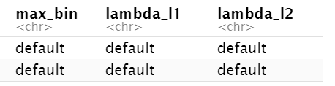
Podjęte kroki
napisanie funkcji, które zapisuję do ramki danych:
id, nazwę modelu
wyniki metryk: R_squared, RMSE, RSE, RAE, MAE
hiperparametry modelu
zbudowanie domyślnego modelu:
parametry domyślnie nie zostały dobrane bez powodu
trzeba mieć odniesienie
trzeba nauczyć się obsługiwać funkcje kolegów (krok 1. pobierz paczkę :) )

Slide 5
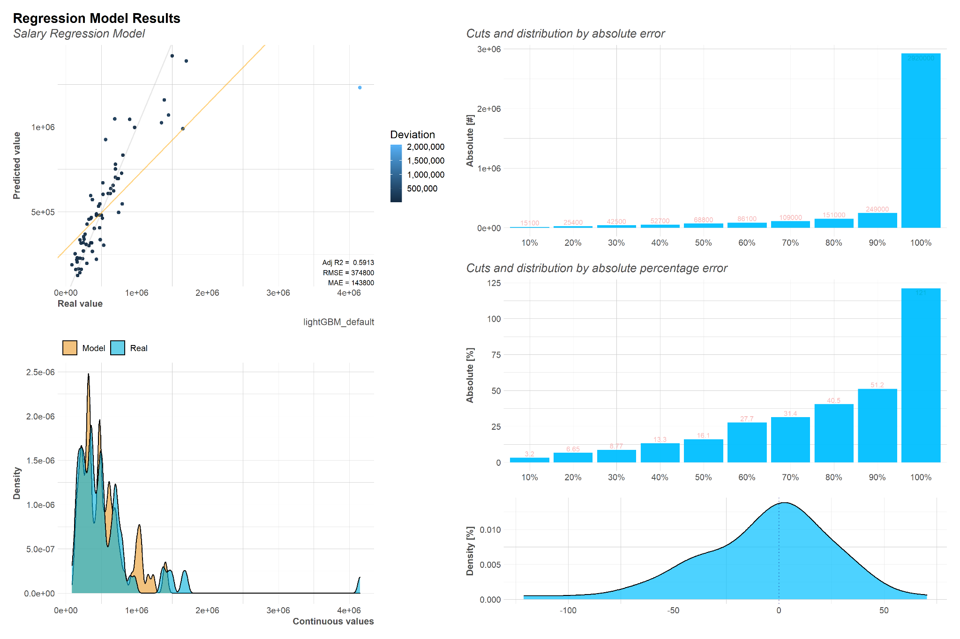
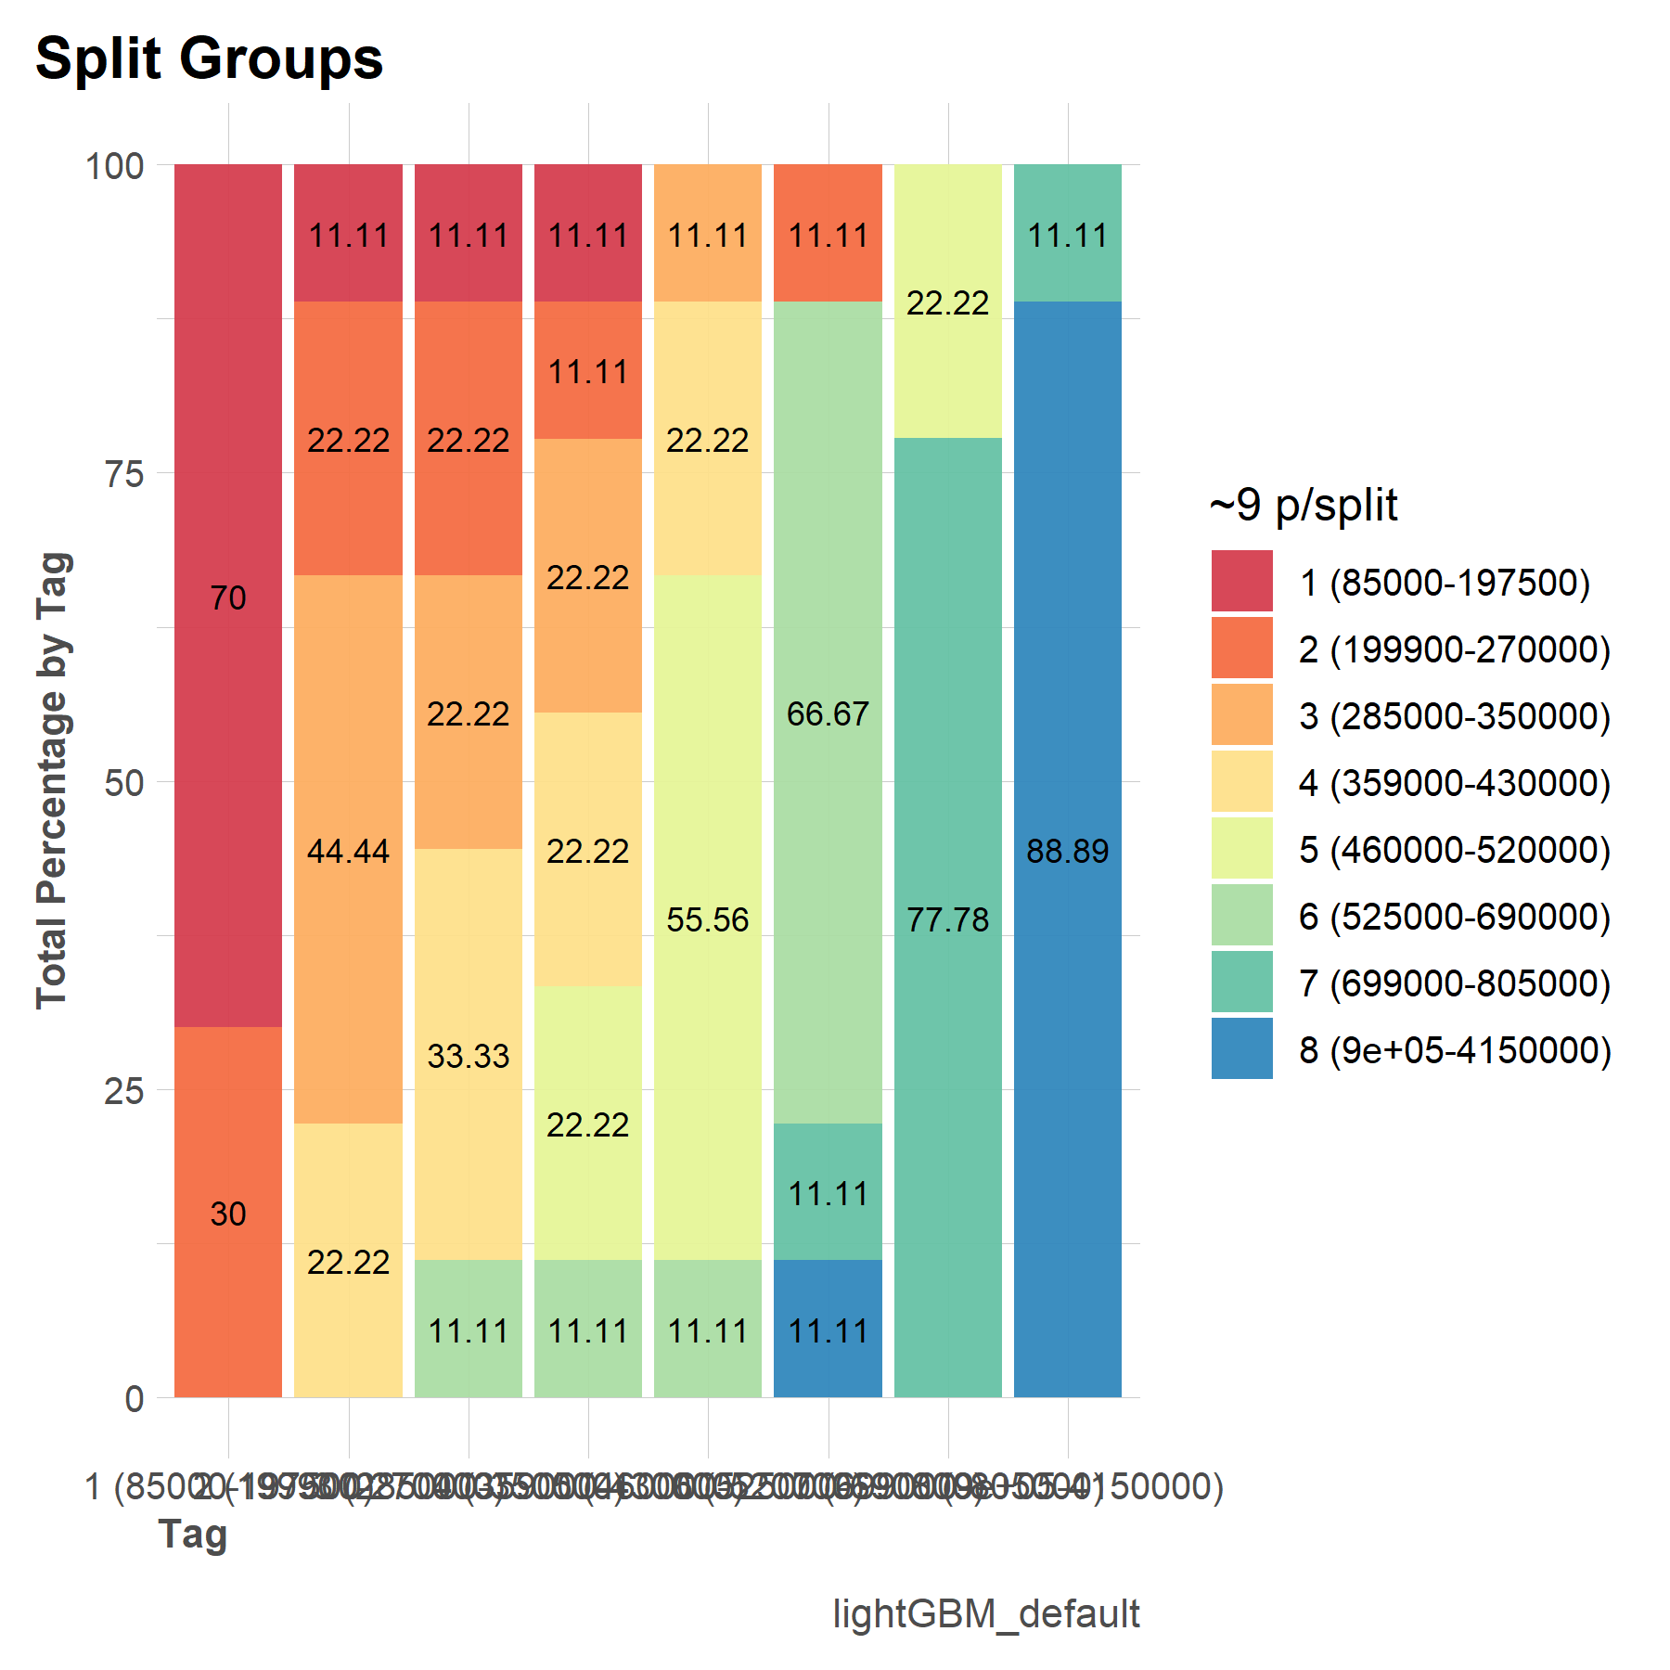
Podjęte kroki
przeszliśmy do szukania najlepszych parametrów z biblioteką ParBayesianOptimization po MAE
znalezione modele przenosiliśmy dla czytelności to pliku .Rmd gdzie z biblioteką lares wizualiśmy wyniki
metryki uzyskane w funkcji pomocniczej i te poniższe wykresy zostały wykorzystane przy ocenie modeli

Slide 6
Podjęte kroki
próba optymalizacji po hiperparametrów dobrze znanych:
max_depth
min_data_in_leaf
num_leaves
bagging_fraction
doprowadziła do ogólnego polepszenia wyników

Slide 7
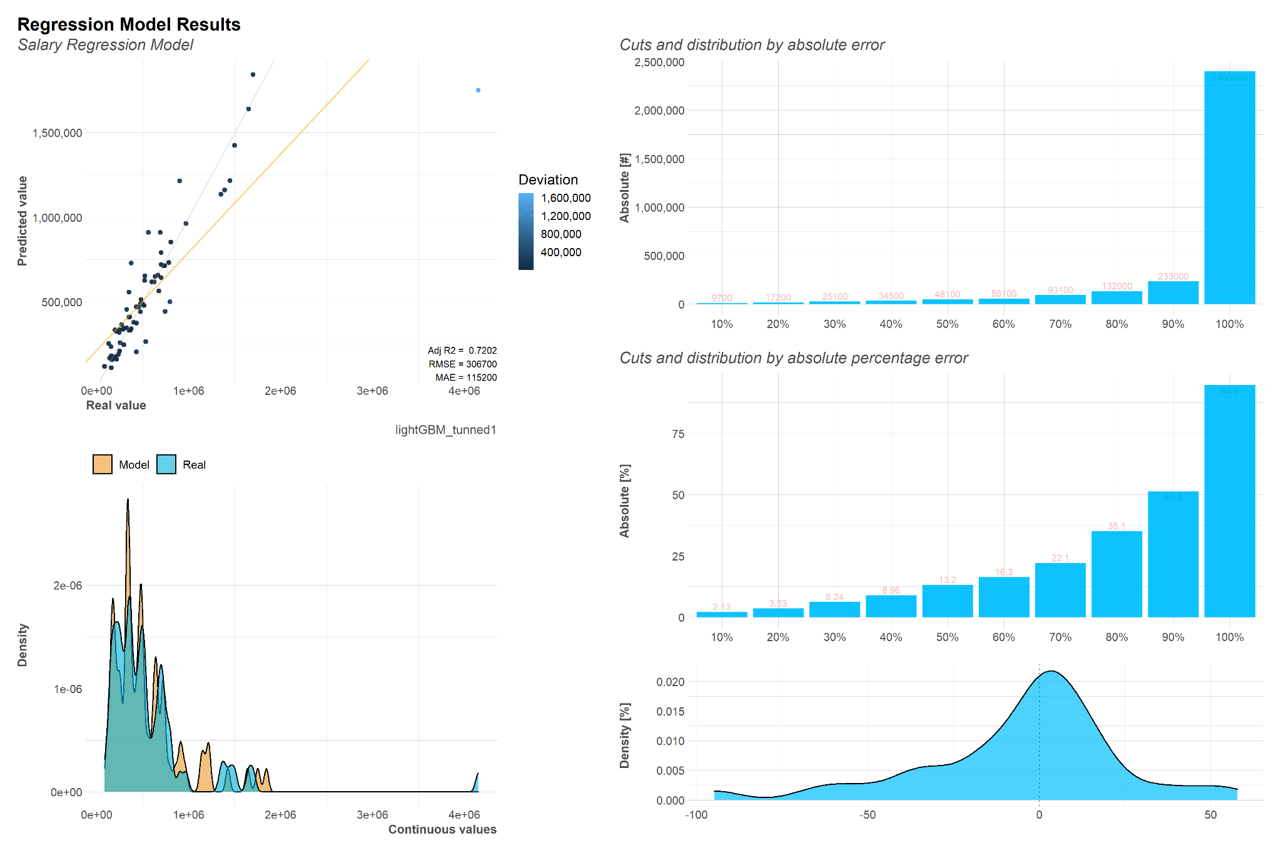
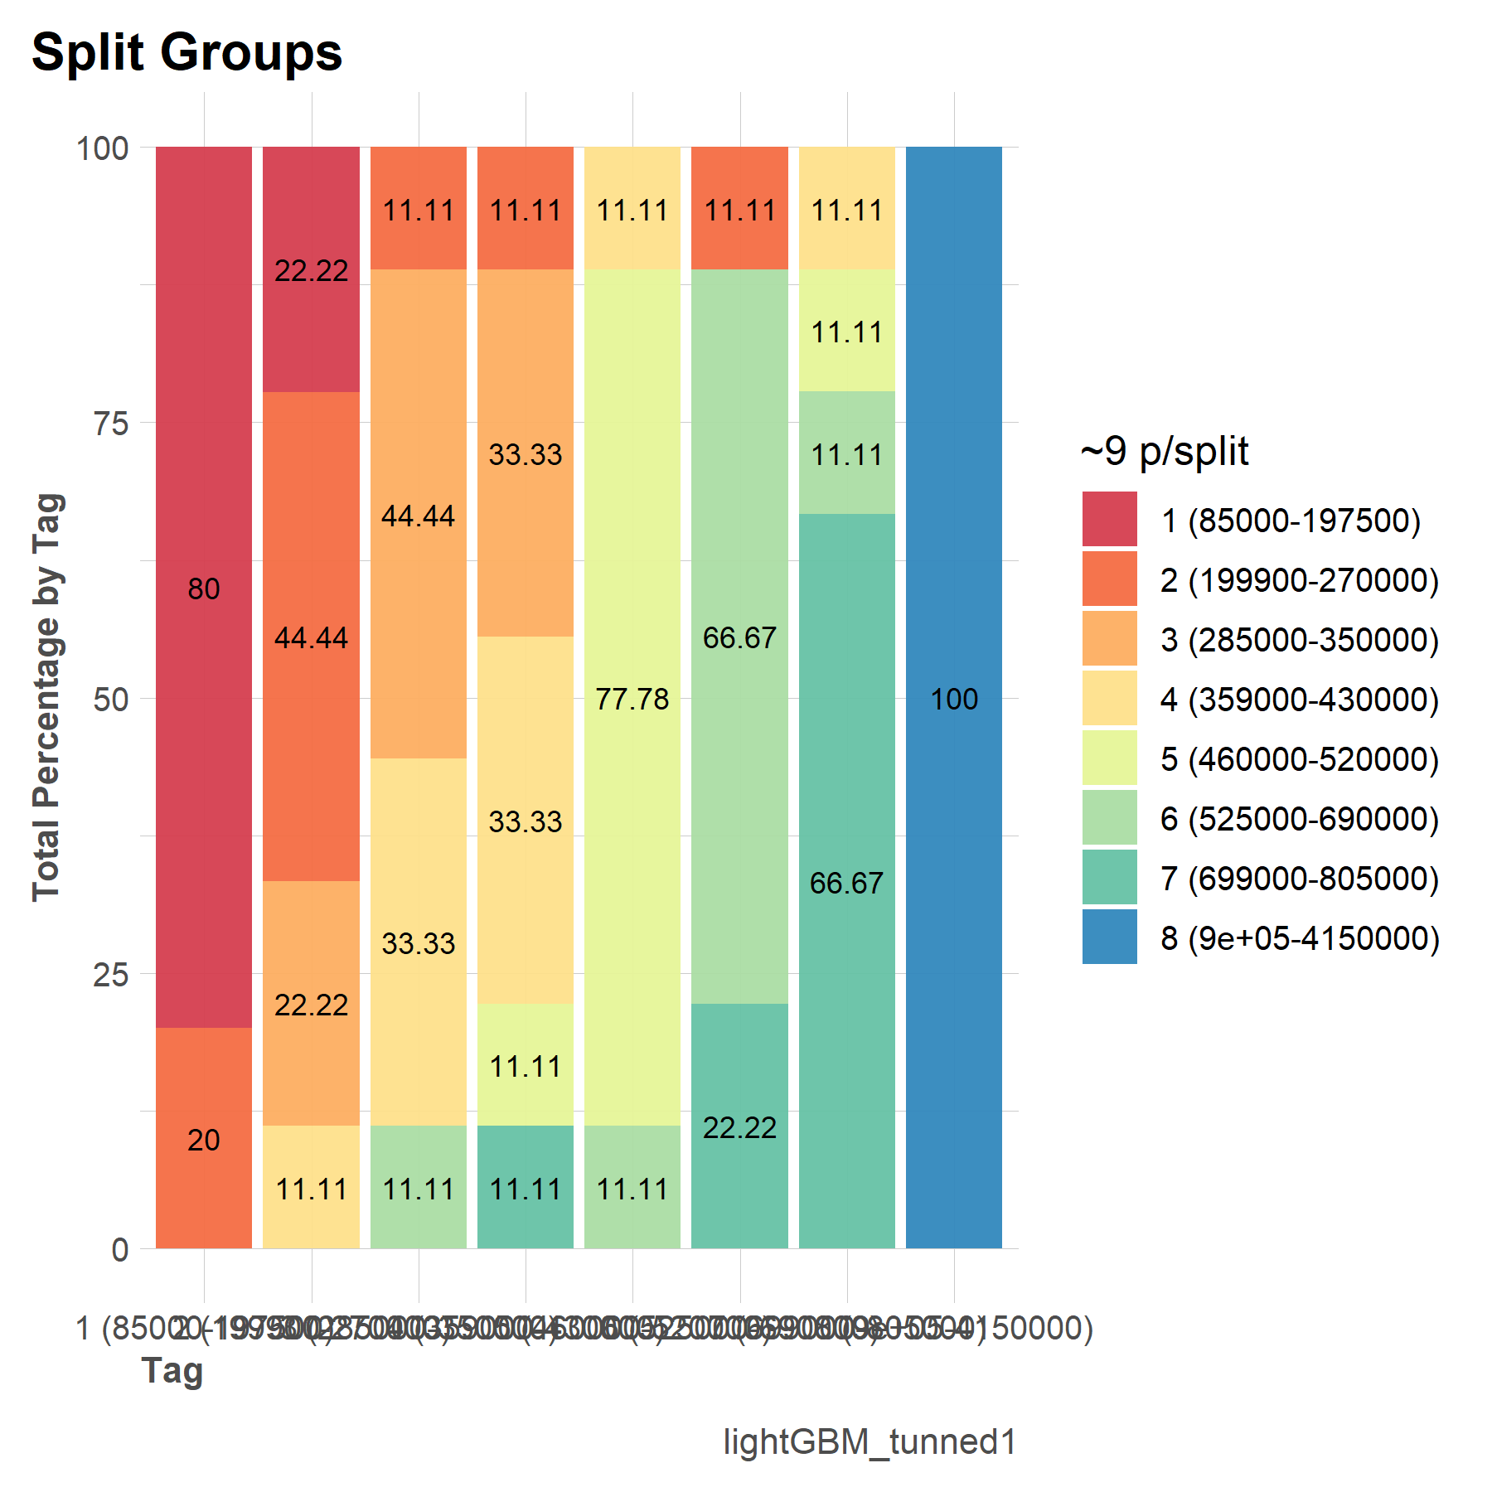

Slide 8
Podjęte kroki
próba optymalizacji po większej liczbie hiperparametrów:
max_depth
min_data_in_leaf
num_leaves
bagging_fraction
bagging_freq
feature_fraction
max_bin

Slide 9
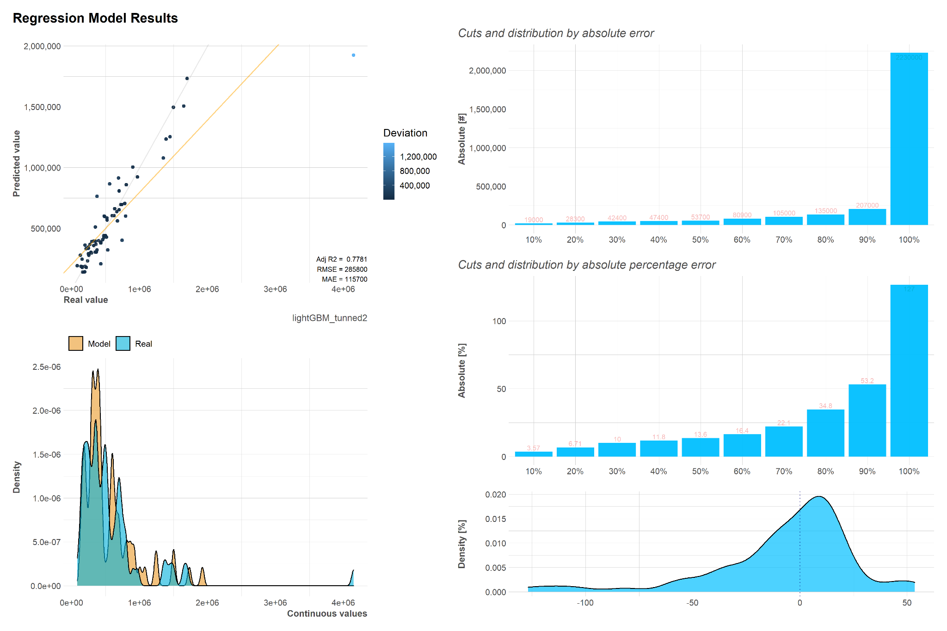
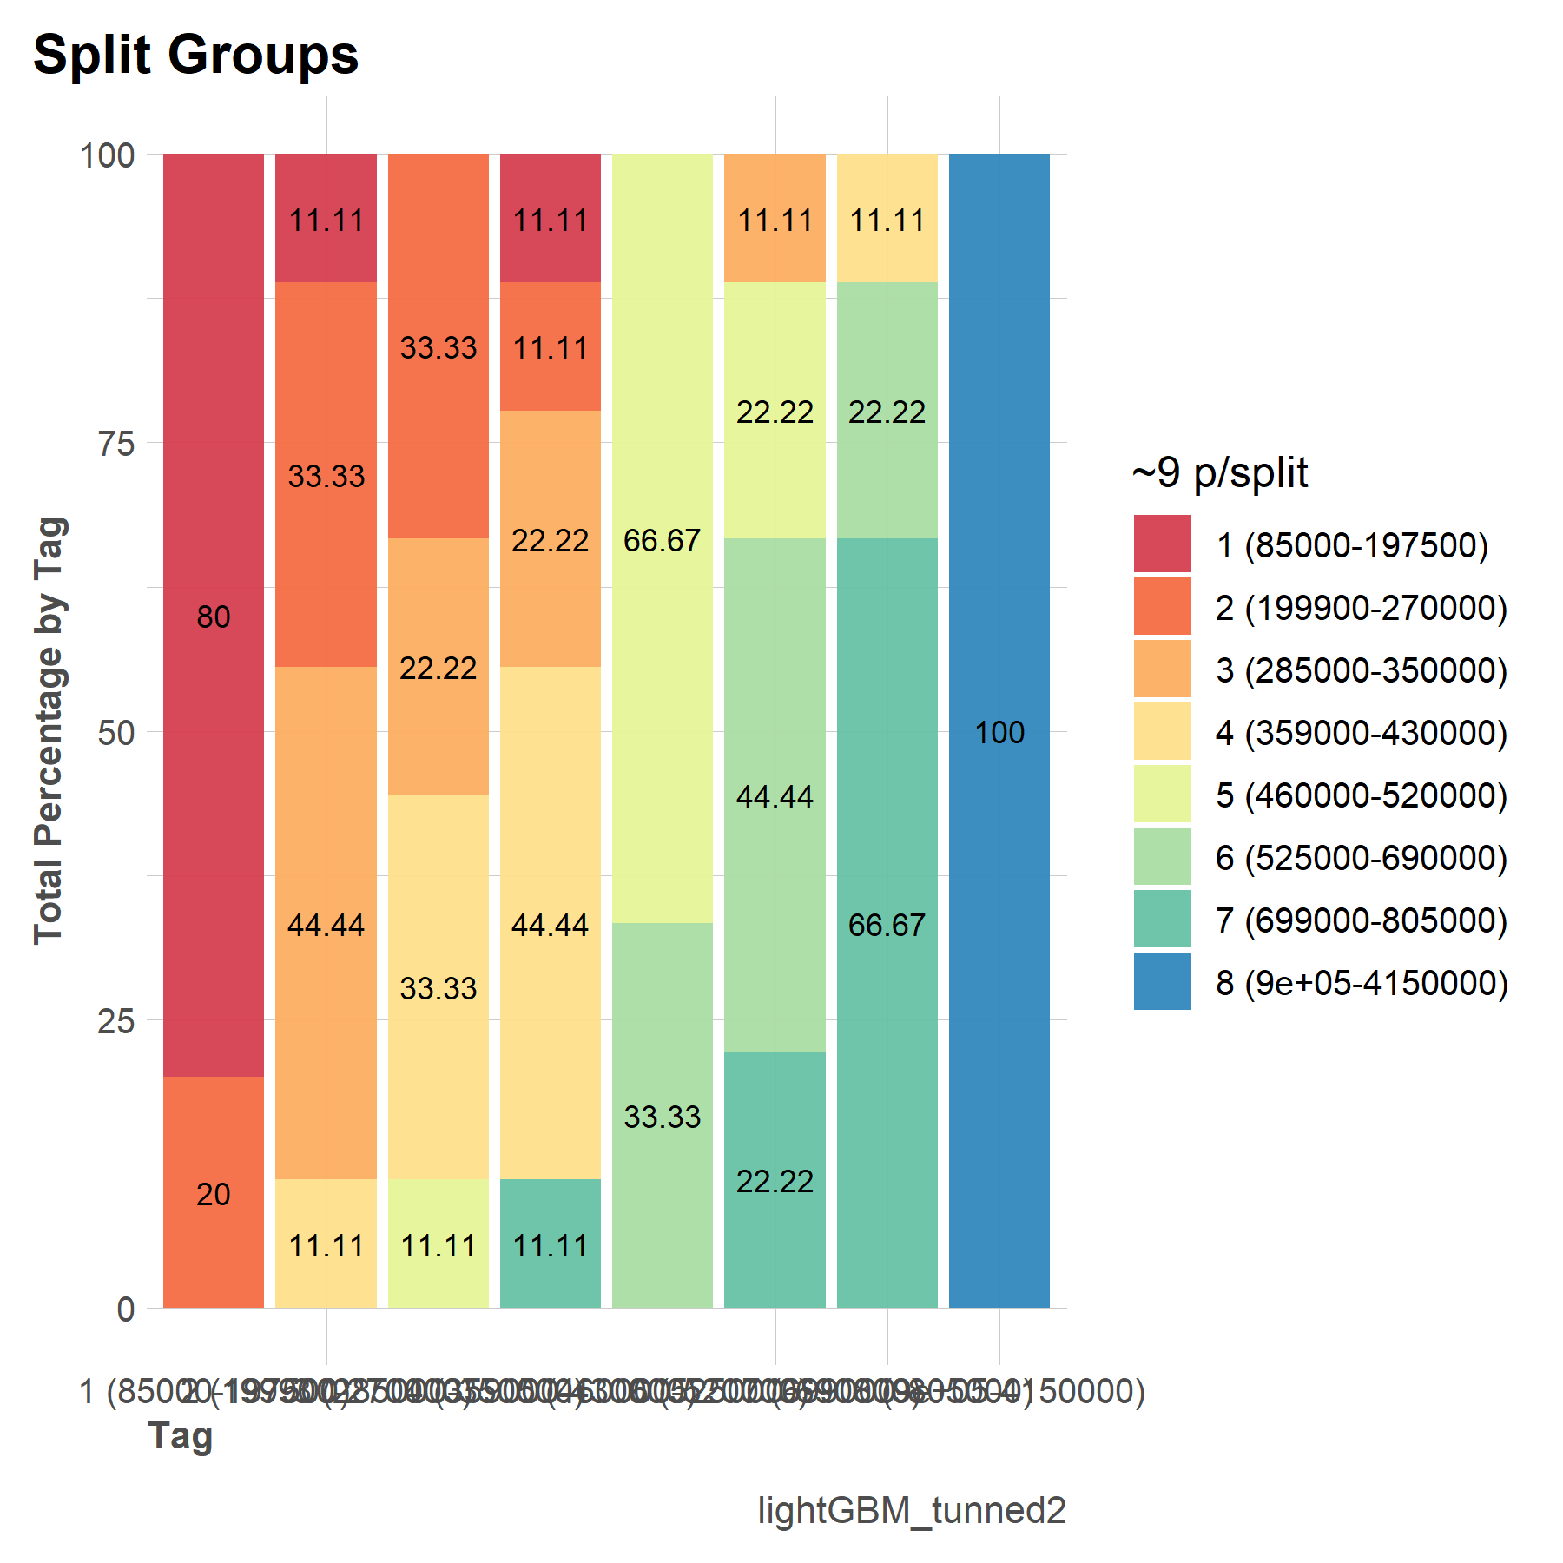

Slide 10
Podjęte kroki
próba optymalizacji poprzedniego modelu parametrami:
lambda_l1
lambda_l2 (tak, bo mój komputerek nie wytrzymywał wszystkich tych parametrów :( )

Slide 11
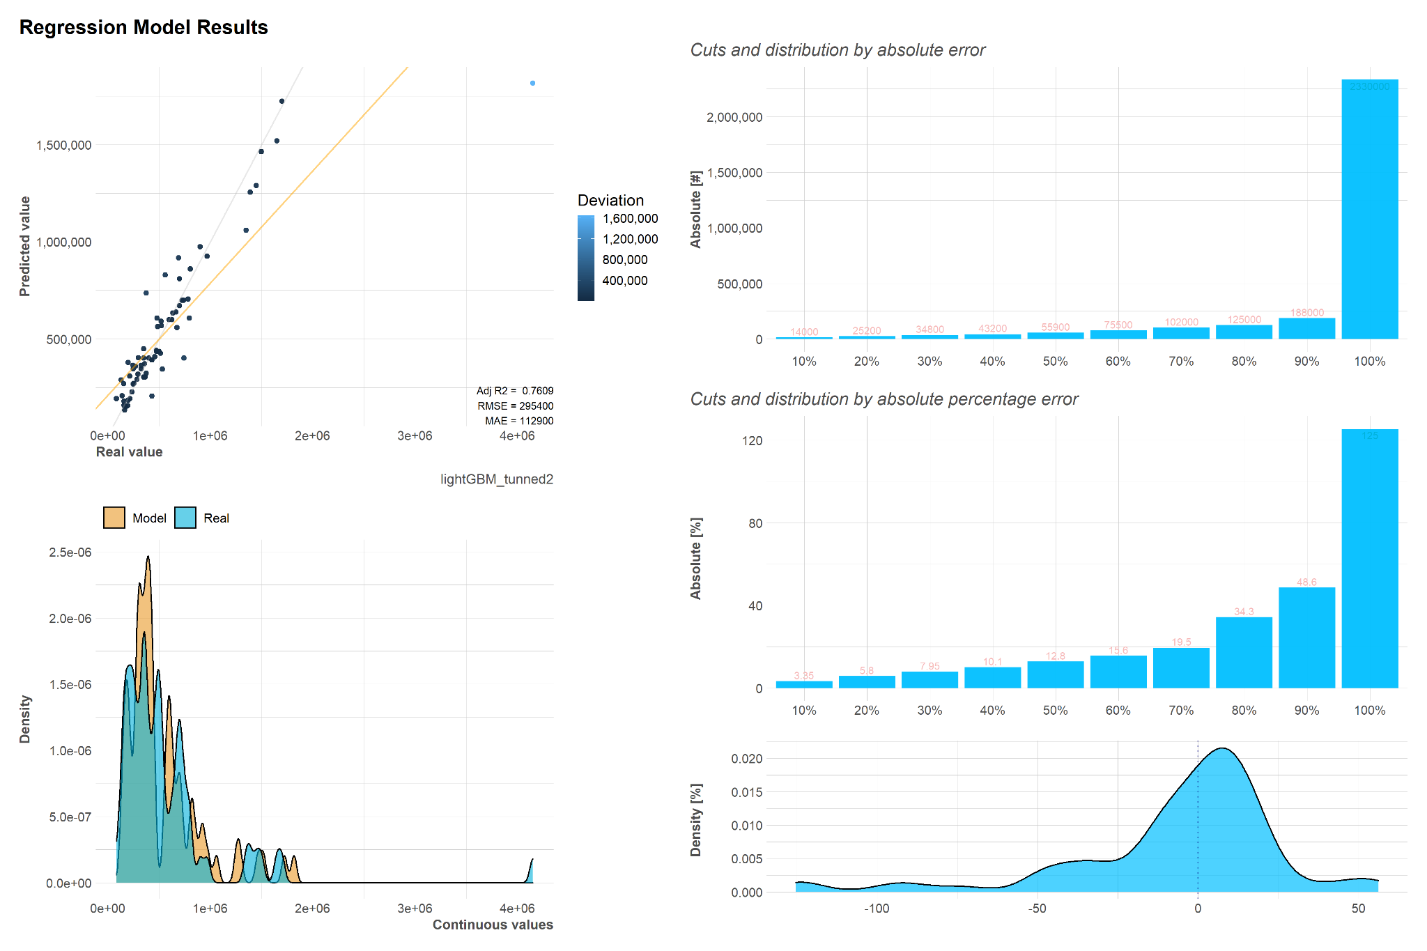
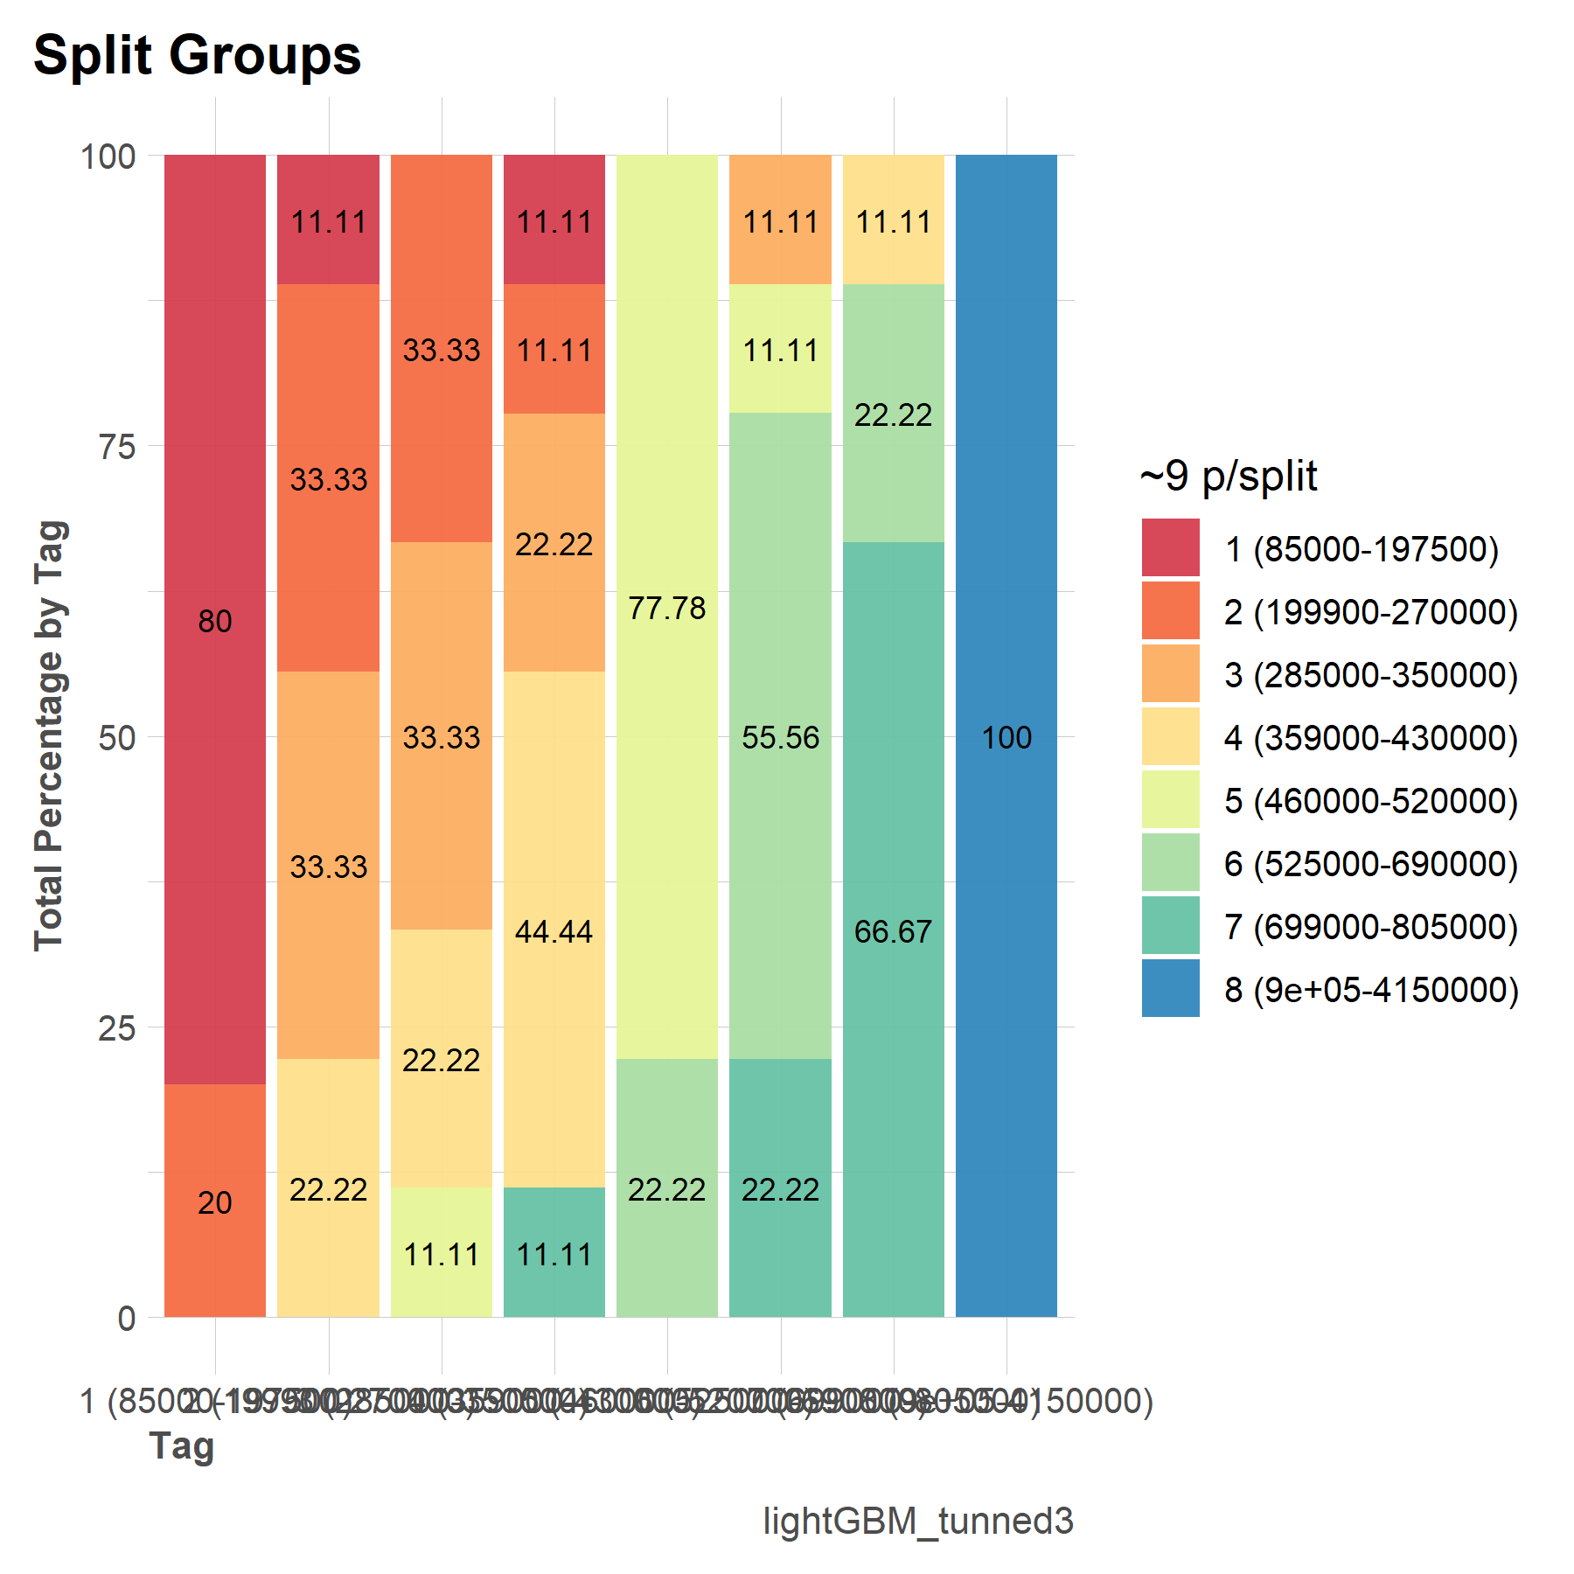

Slide 12
Podjęte kroki
potem zmieniliśmy ziarno i wykonaliśmy 2 poprzednie kroku- nasza paczka ma element losowości
pozmienialiśmy metody boostingowe na dart,goss,rg z domyślnego gbdt i opytmalizowaliśmy możliwe hyperparametry
przenieśliśmy przestrzeń szukania parametrów wokół najlepszych znalezionych
zastosowaliśmy preprocessing z naszej paczki przed wrzuceniem do modelu lgbm, wyniki pozostały takie same przez to jak działa LGBM

Slide 13
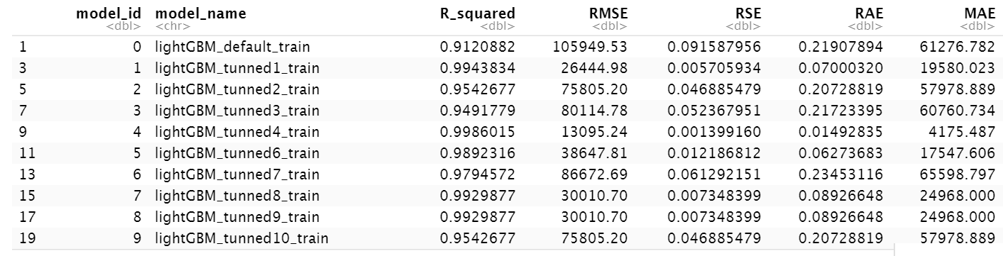
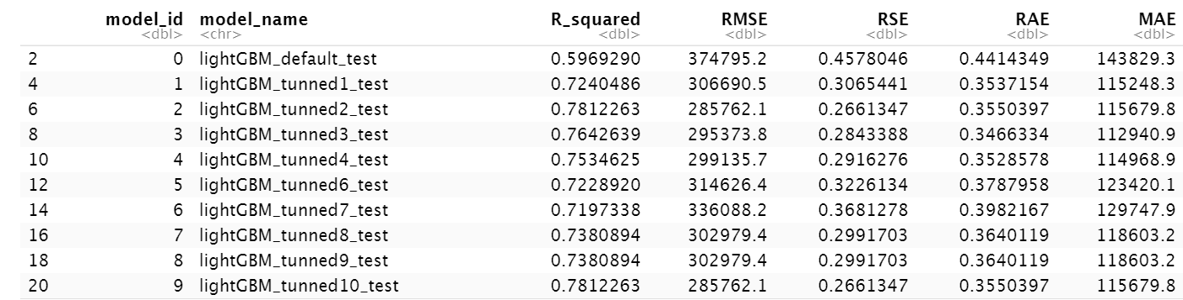

Slide 14
Wybór modeli
tak jak już wspomnieliśmy liczone przez nas metryki to:
R_squared
RMSE
RSE
RAE
MAE
oraz wykonaliśmy wizualizacje takie jak np.:
wykres punktowy prawdziwych wartości do przewidzianych
wykres gęstości prawdziwych wartości VS wyników modelu
procentowy udział w każdym kubełku błędnych przewidywań z którego kubełka

Slide 15
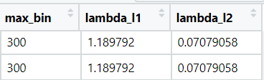
Wybrane modele
najmniejsze MAE, RAE miał poniższy model, stąd go wybralismy

Slide 16
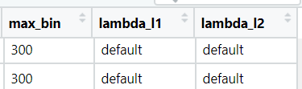
Wybrane modele
najmniejsze RMSE, RSE, R_SQUARED miał poniższy model, stąd go wybraliśmy

Slide 17
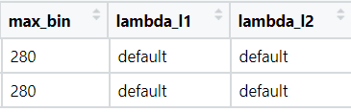
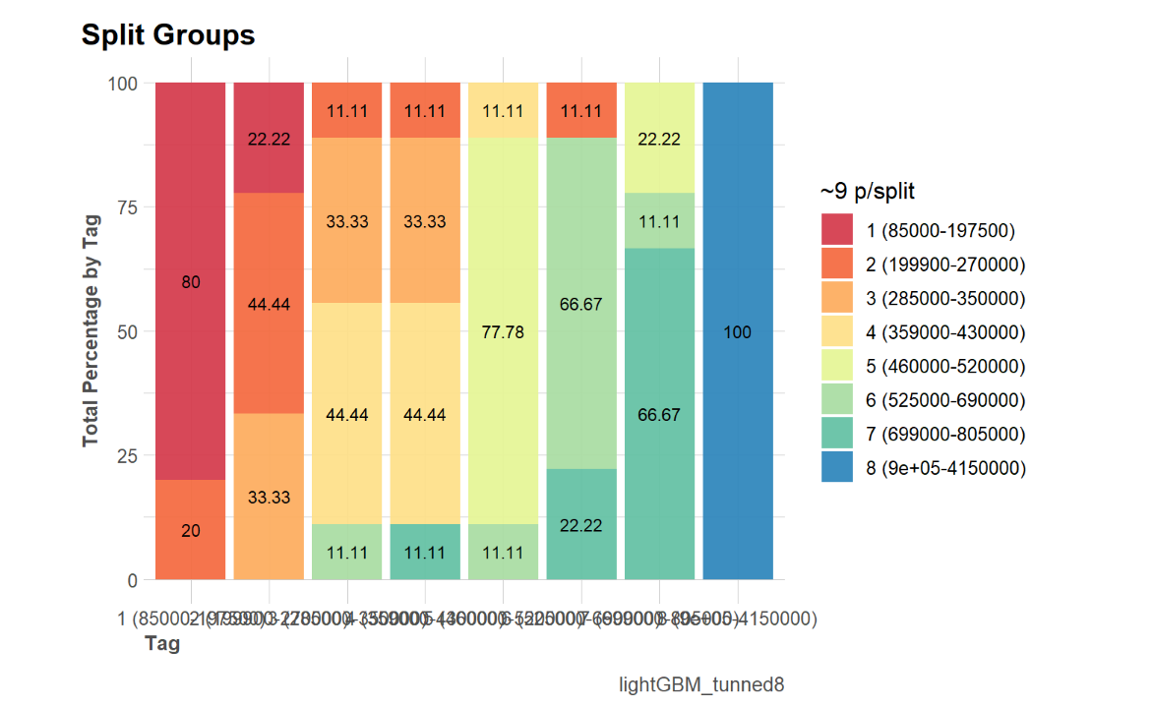
Wybrane modele
najmniejszy udział tanich domów w 3 najdroższych kategoriach miał poniższy model, stąd go wybraliśmy

Slide 18
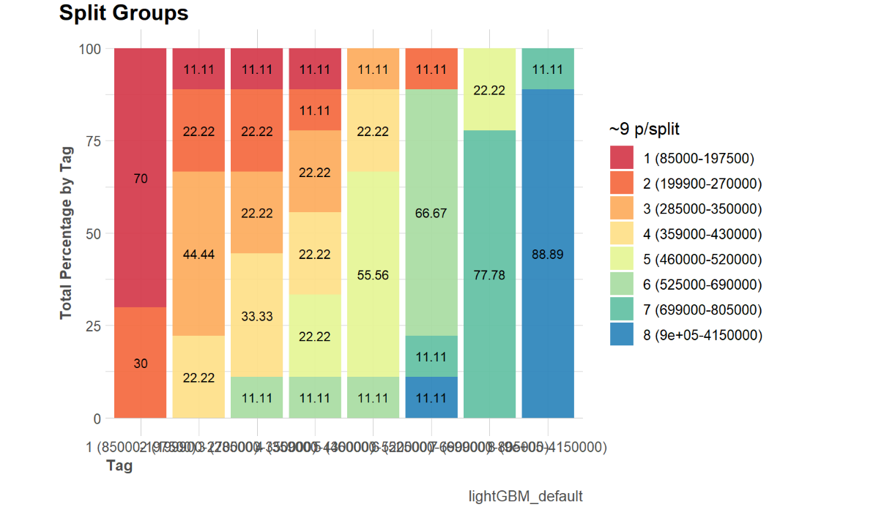
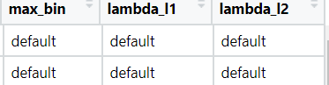
Wybrane modele
z tych samych powodów wybraliśmy poniższy model

Slide 19
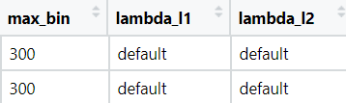
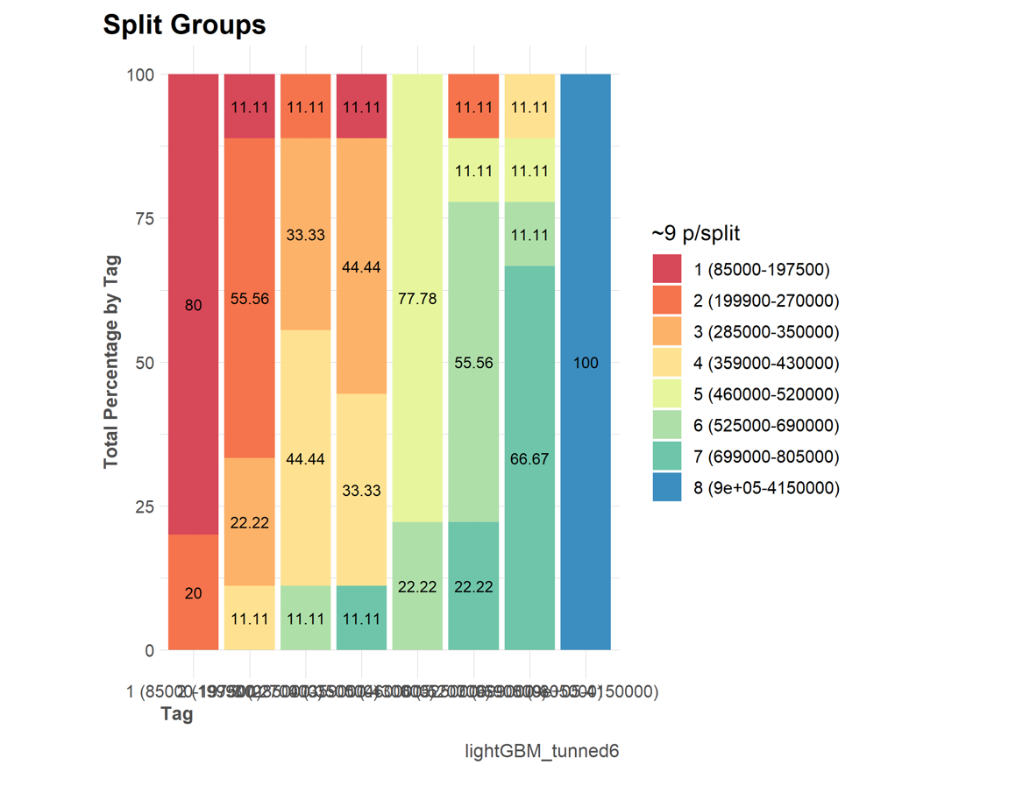
Wybrane modele
za najlepsze zgadywanie 2 najtanśzych kubełków domów wybraliśmy ten model:

Slide 20
XGBoost
funkcje napisane przez zespół WhyR

Slide 21
Przeszukiwana przestrzeń
bounds <- list(eta = c(0.0001, 0.9),
max_depth = c(1L, 24L),
min_child_weight = c(0, 100),
subsample = c(0.5, 1),
lambda = c(1, 100),
alpha = c(1, 100),
nrounds = c(1L,60L))
bayes_out <- bayesOpt(FUN = obj_func, bounds = bounds, initPoints = length(bounds) + 2, iters.n = 60)

Slide 22
Baseline
Dla parametrów domyślnych XGBoost otrzymał następujące metryki:
RMSE: test 290 878. oraz train 5 862
MAE: test 103 117 oraz train 4 151
Jak okaże się później, MAE w tym przypadku jest bardzo dobre, jednakże model jest strasznie przeuczony co go dyskredytuje.

Slide 23
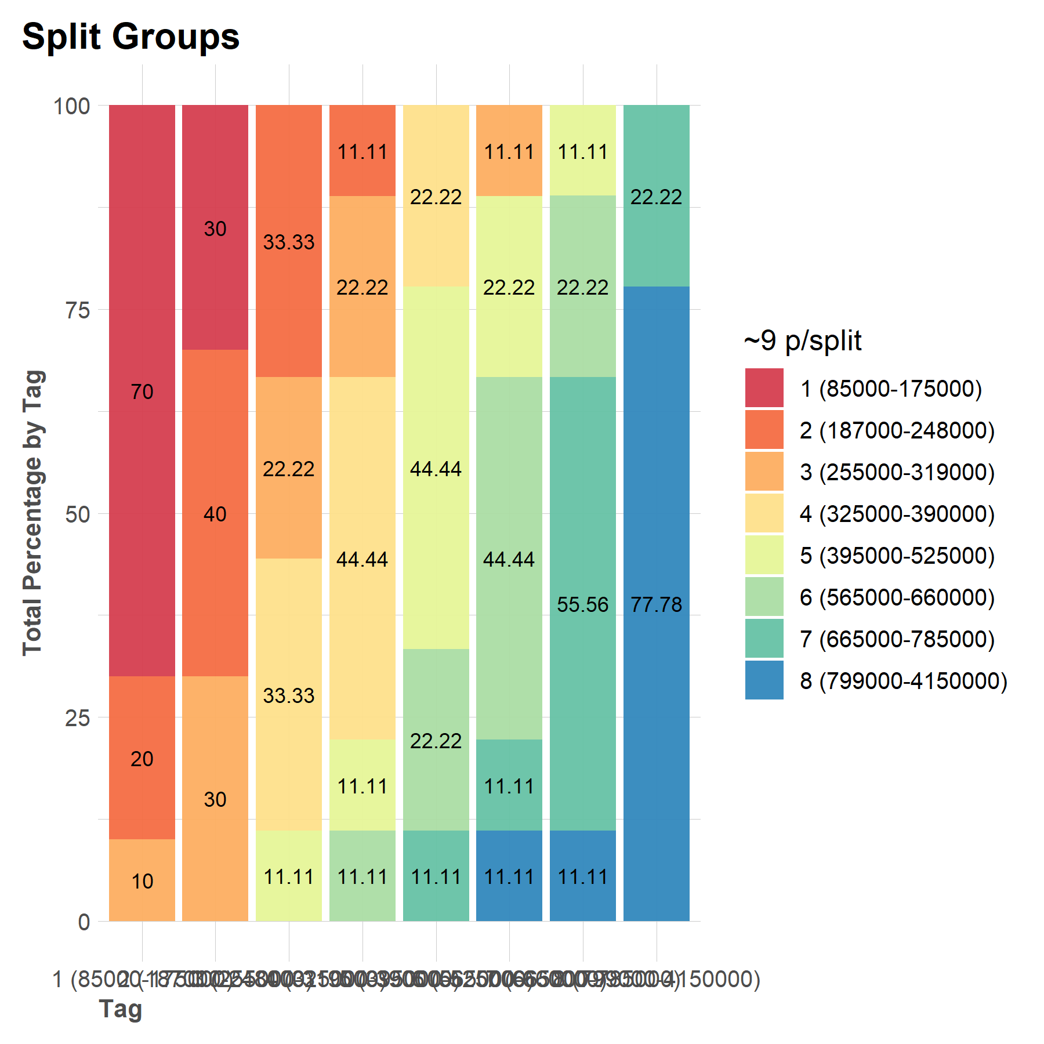
Wybrane modele - model 1
najmniejsze MAE miał model 1 (94 336), więc został wybrany. Warto zaznaczyć Model 1 był przeuczony (MAE 38 016), jednakże nie aż tak bardzo.
Ponadto model ten otrzymał najwyższą wartość R2: 0.76, najniższe RMSE 280 000 oraz najstabilniejsze klasyfikacje dla domów najtańszych i bardzo dobre dla najdroższych

Slide 24
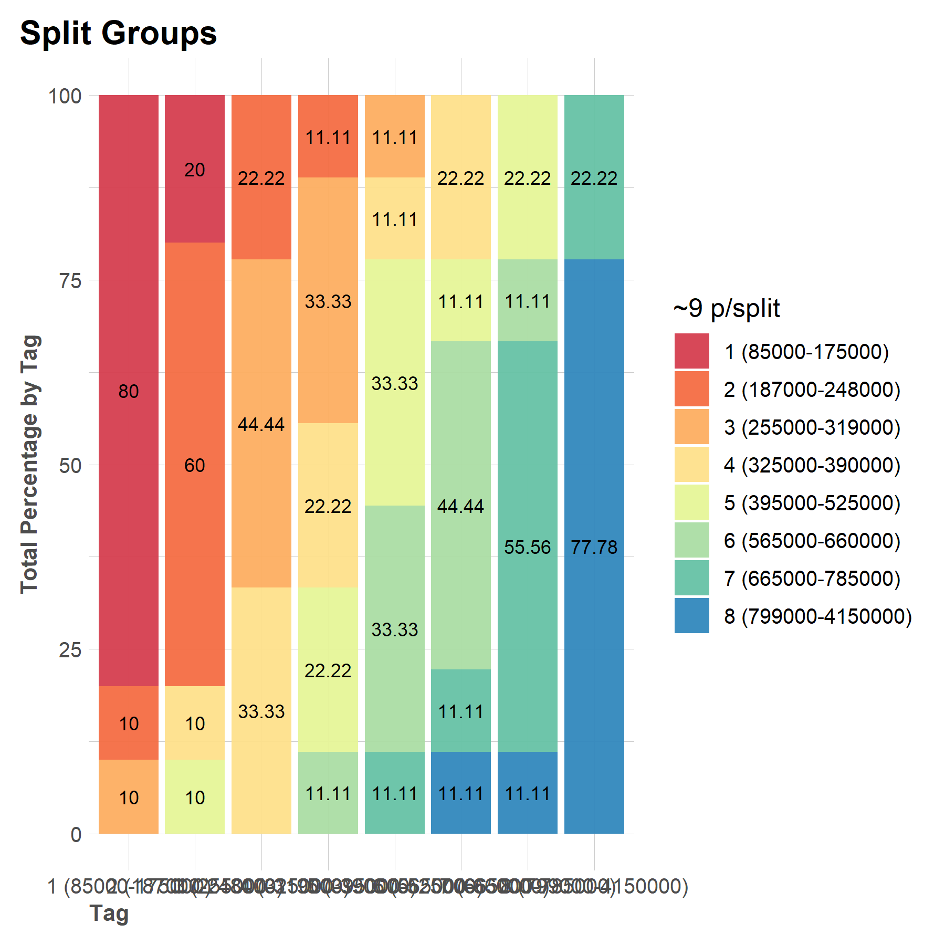
Wybrane modele - model 2
Drugi model (m3) wybrany został ze względu na brak przeuczenia widocznego na podstawie MAE. W jego przypadku wartości tej metryki na train i test wyglądały następująco: 105 870 oraz
104 924. Jak widać model ten jest wyraźnie gorszy, ale nie jest przeuczony. Dodatkowo stabilnie klasyfikował on najtańsze i najdroższe klasy i posiadał wysokie R2: 0.73

Slide 25
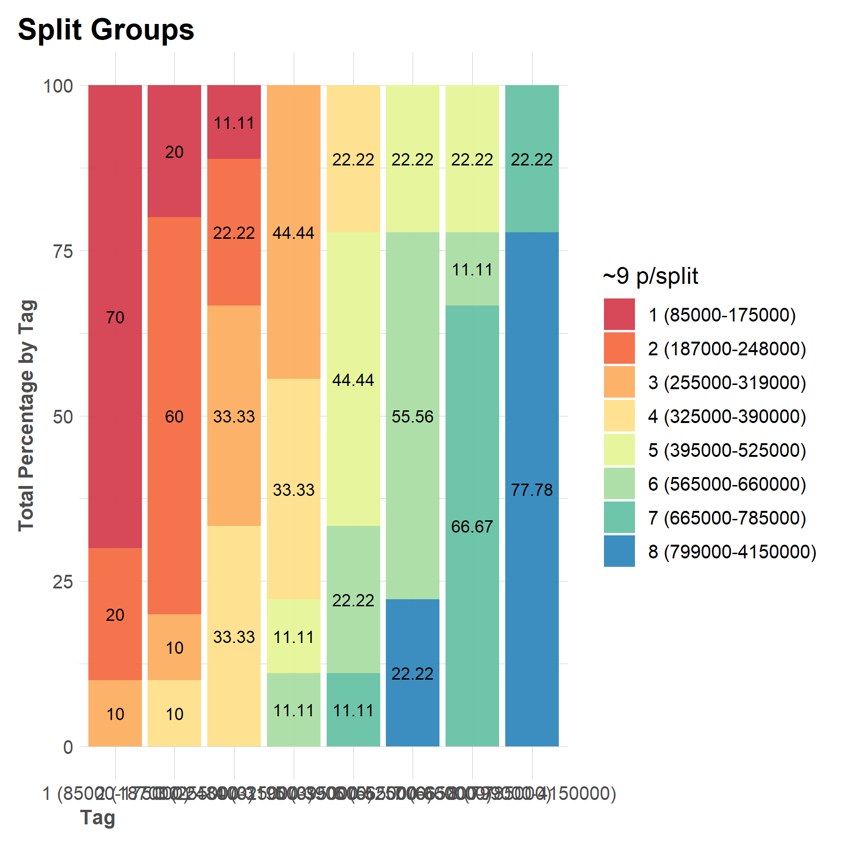
Wybrane modele - model 3
za prawie najlepsze zgadywanie 2 najtanśzych kubełków domów wybraliśmy model m6 o MAE na zbiorach testowym i treningowym równym: 110 332 oraz 54 714

Slide 26
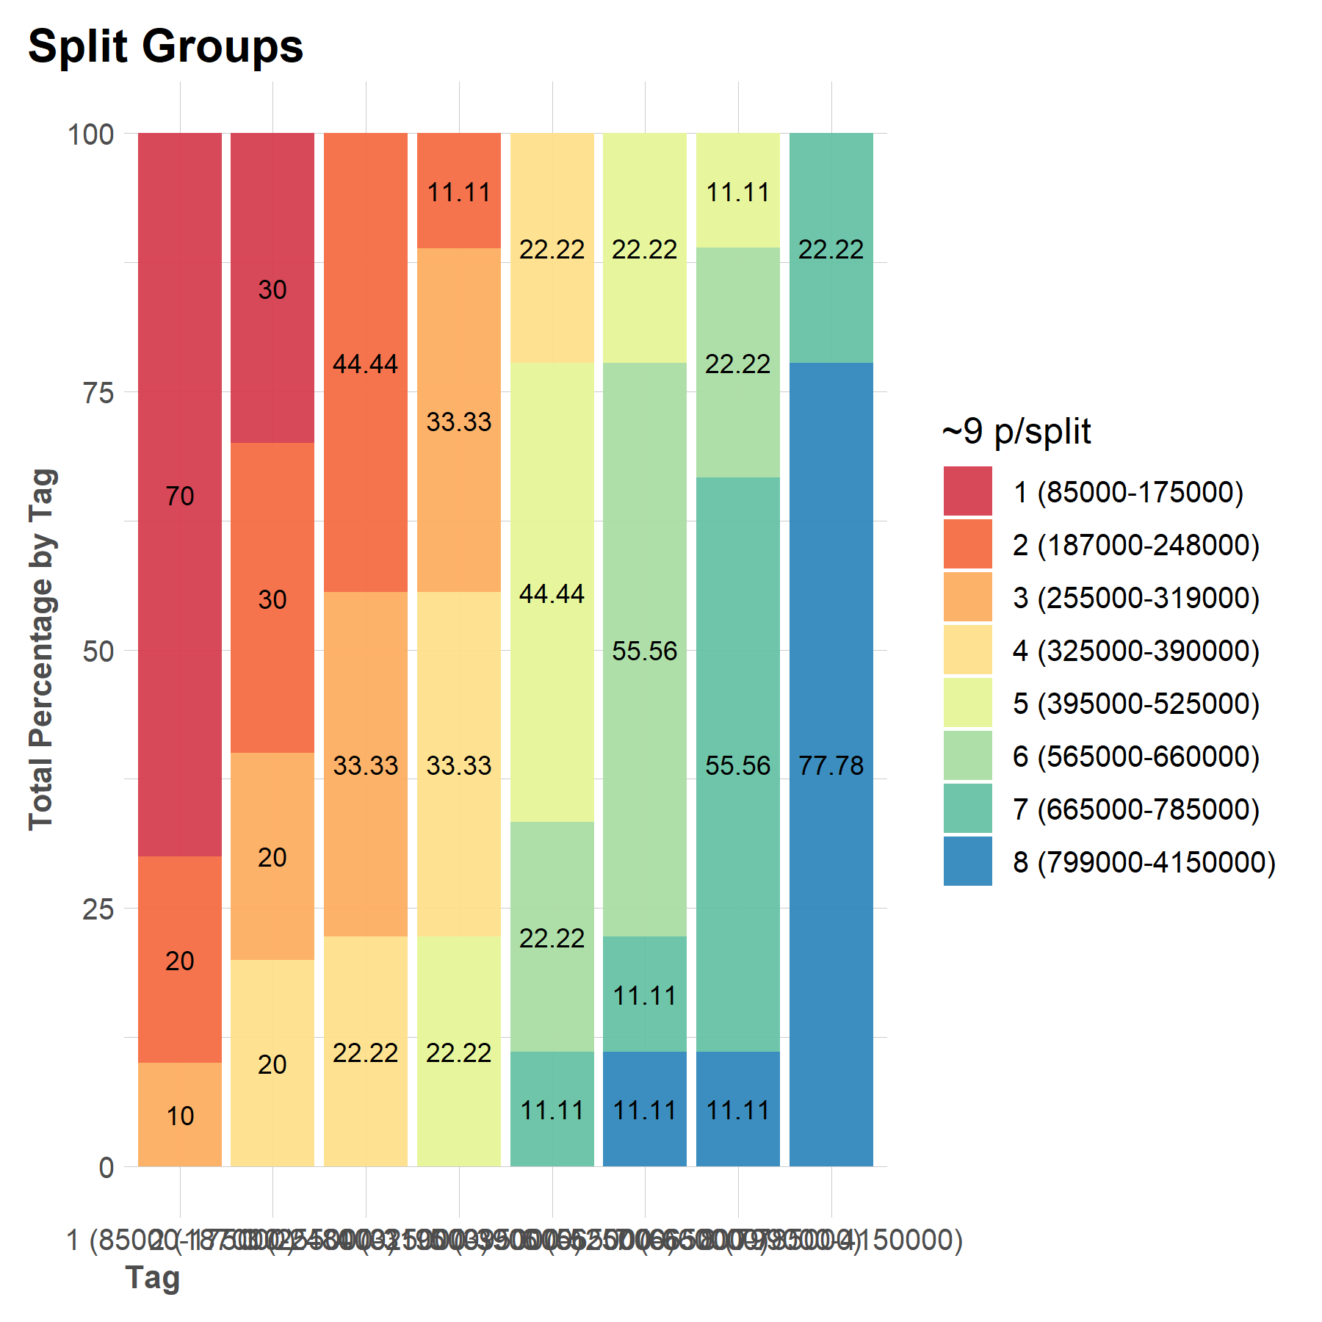
Wybrane modele - model 4
drugi najlepszy model m4 (MAE 98 338) znajduje się dopiero tutaj na liście ze względu, że jest strasznie przeuczony (MAE 10 056 na train) co może mieć negatywny wpływ na pozostałe predykcje . Posiada on jednak drugie najniższe RMSE (285 500) oraz wysokie R2: 0.74. Balans skrajnych klas nie jest niestety najlepszy

Slide 27
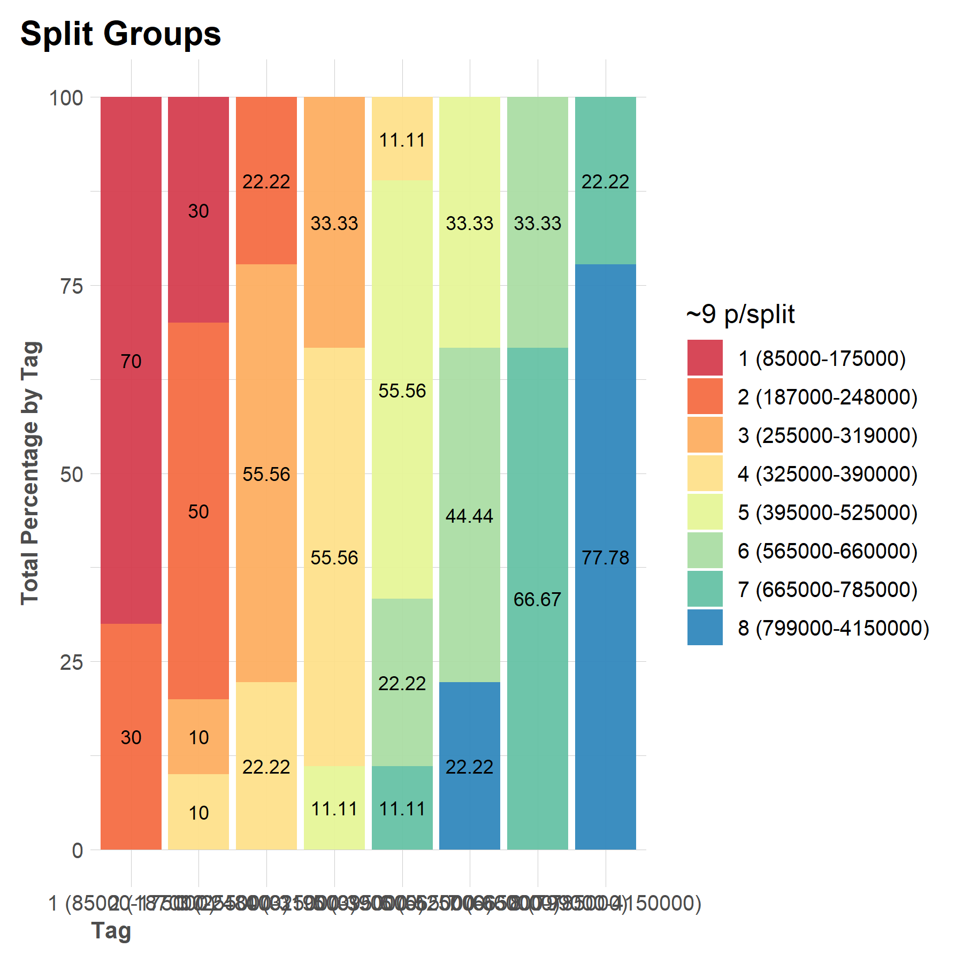
Wybrane modele - model 5
Ostatni model (m9) trafił na tę listę ze względu na bardzo dobrą klasyfikacje najdroższych posiadłości

Slide 28
CatBoost
funkcje napisane przez zespół BezNazwy

Slide 29
Hiperparametry
bounds <- list(depth = c(3L, 11L),
n_estimators = c(30L,500L),
learning_rate = c(0.001,0.999),
l2_leaf_reg = c(1L, 100L),
min_data_in_leaf = c(1L,10L)
)

Slide 30
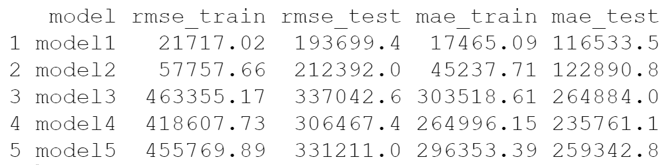
Porównanie modeli

Slide 31
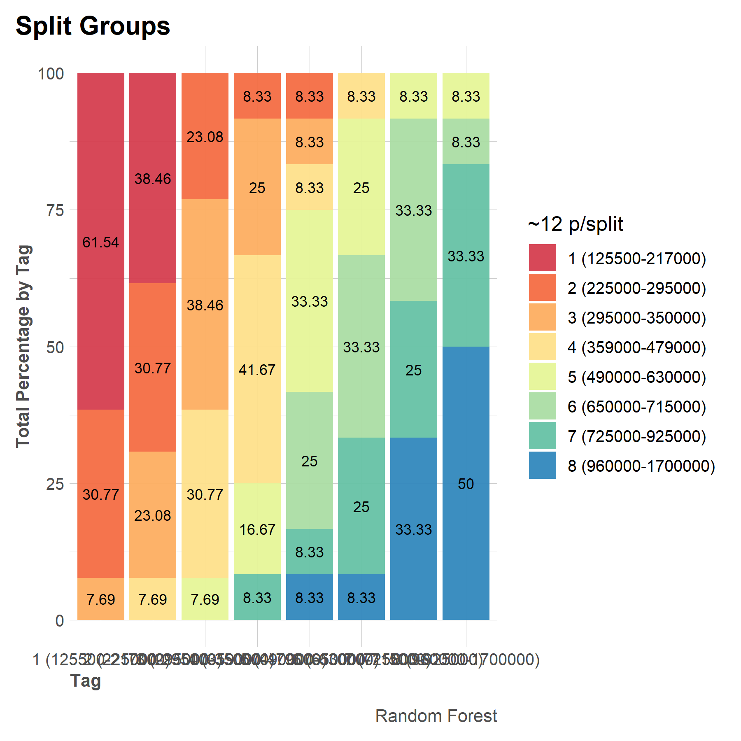
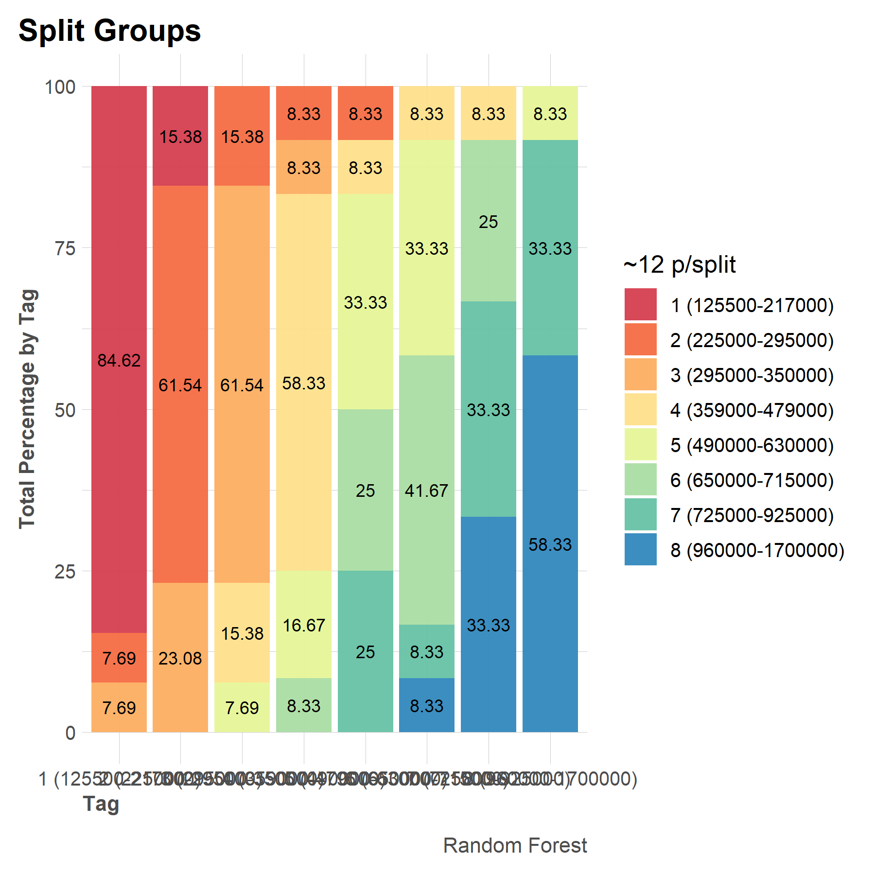
Model 1 & 2
Nieprzetrenowane
Model 1 - dobra najbardziej podstawowe hiperparametry (n_estimators, depth, learning_rate)
Model 2 - dobra klasyfikacja najtańszych domów

Slide 32
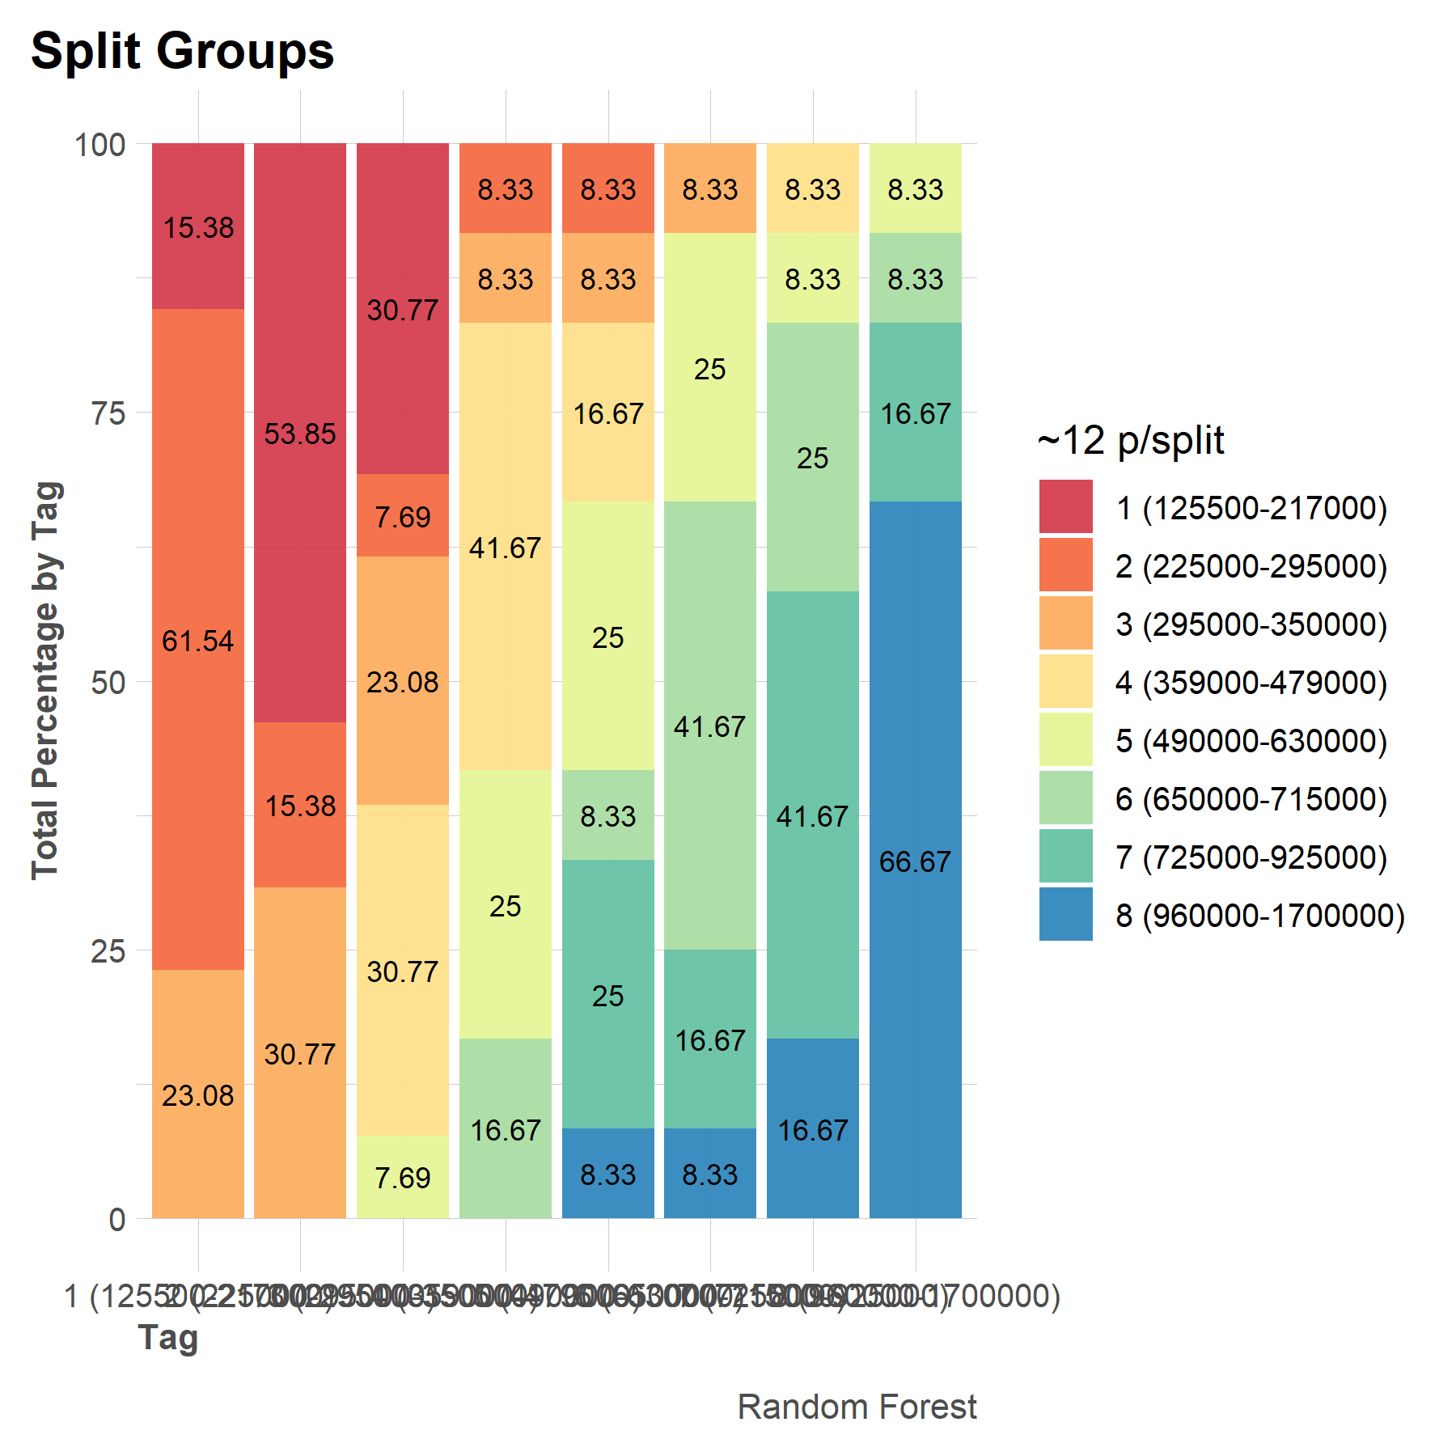
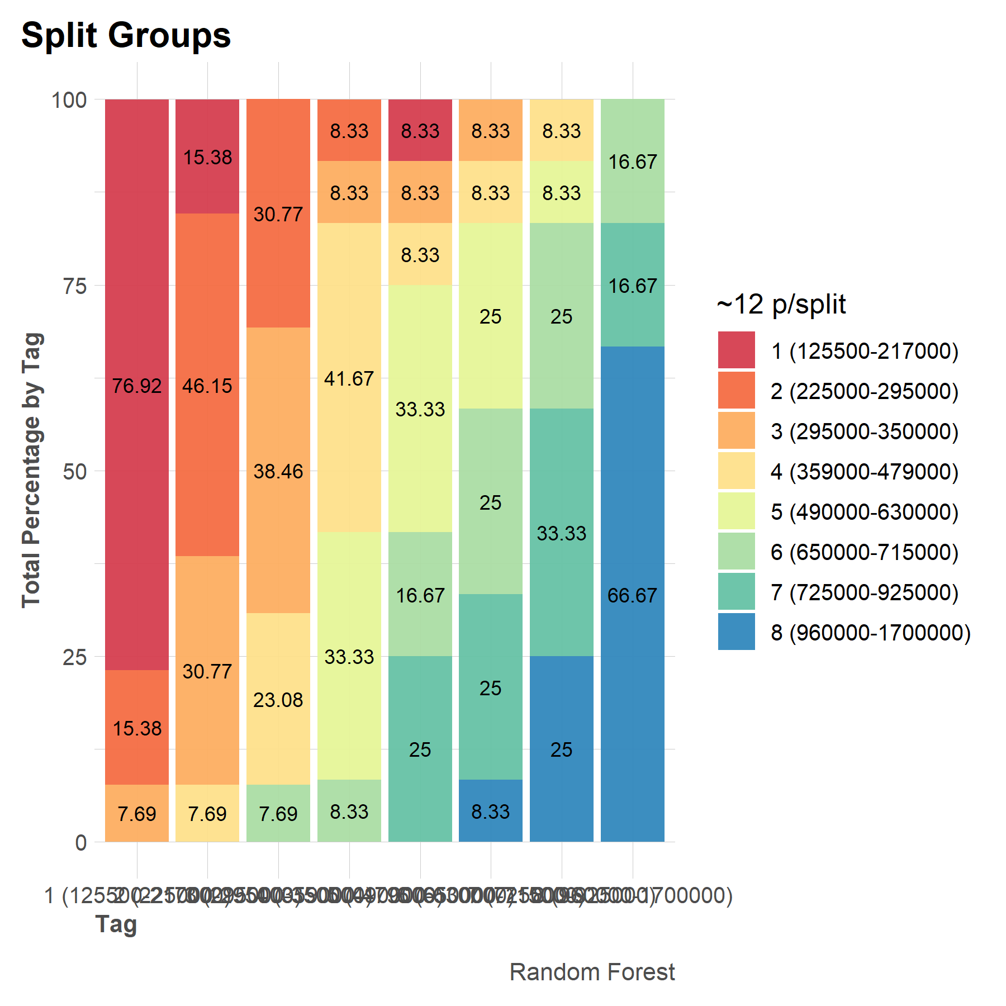
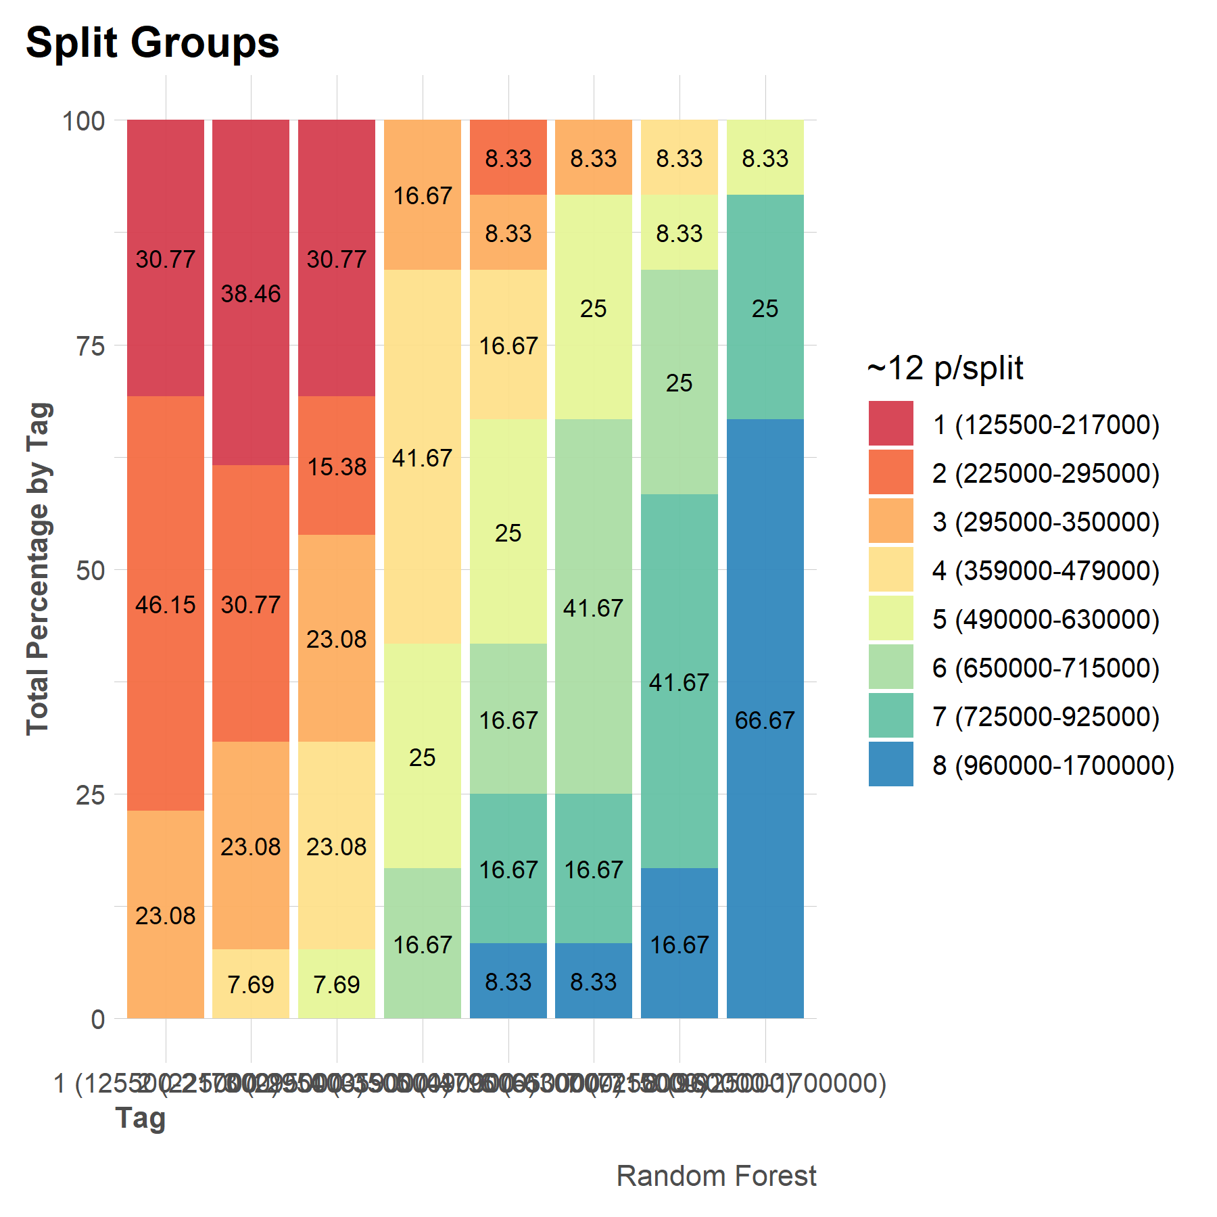
Model 3 & 4 & 5
Przetrenowane - skutek zwiekszenia zakresu learning_rate oraz l2_leaf_reg
Modele 3 & 5 - najlepsze wyniki, ale nie jest zauważalna dużo wyższa klasyfikacja ogólnych cen
wyższe wyniki w przewidywaniu domów najdroższych

Slide 33
Random Forest
funkcje napisane przez zespół DeepRession

Slide 34
Hiperparametry
bounds <- list(num.trees = c(1L, 2000L),
mtry = c(0L, 10L),
min.node.size = c(1L, 8L),
max.depth = c(10L,100L)
)

Slide 35
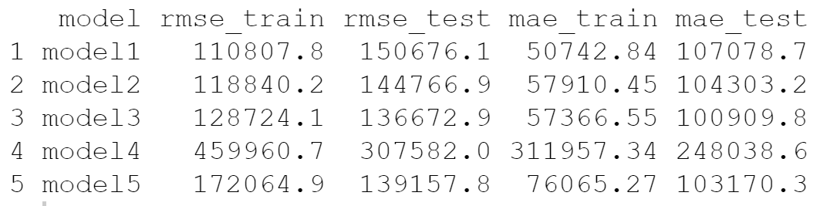
Porównanie wyników

Slide 36
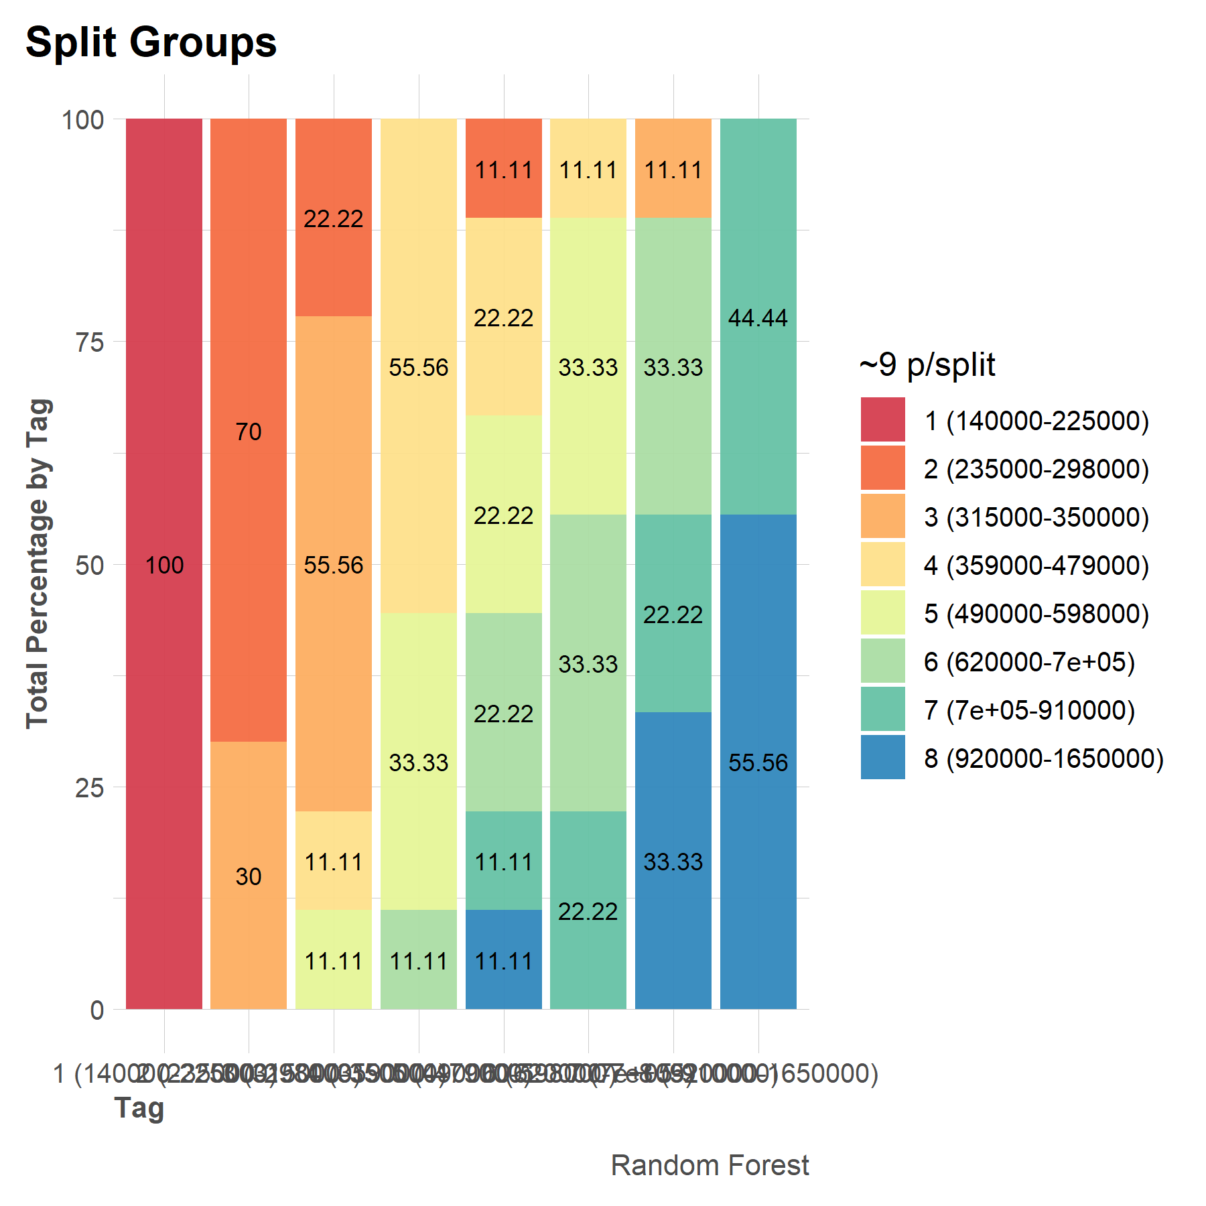
Model 1
Najlepsze wyniki

Slide 37
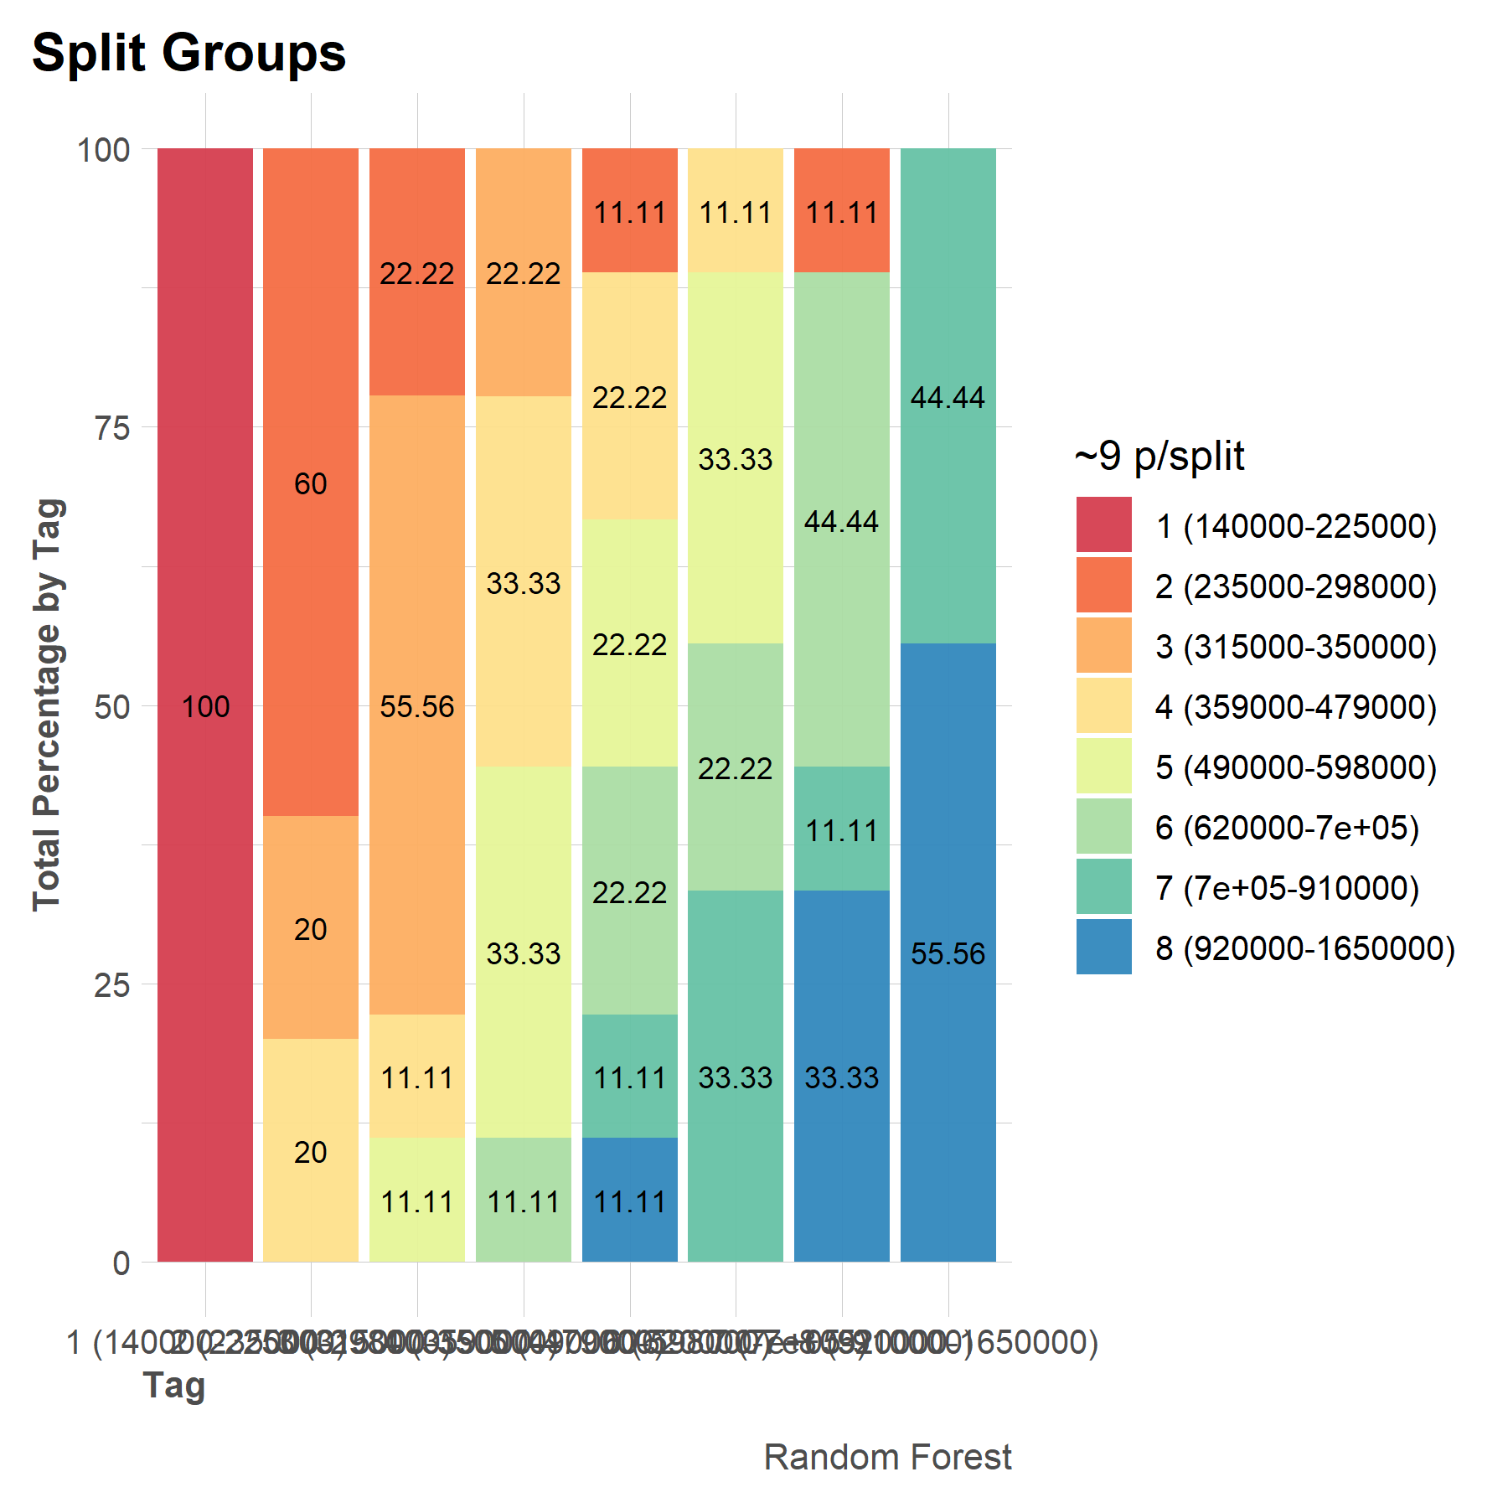
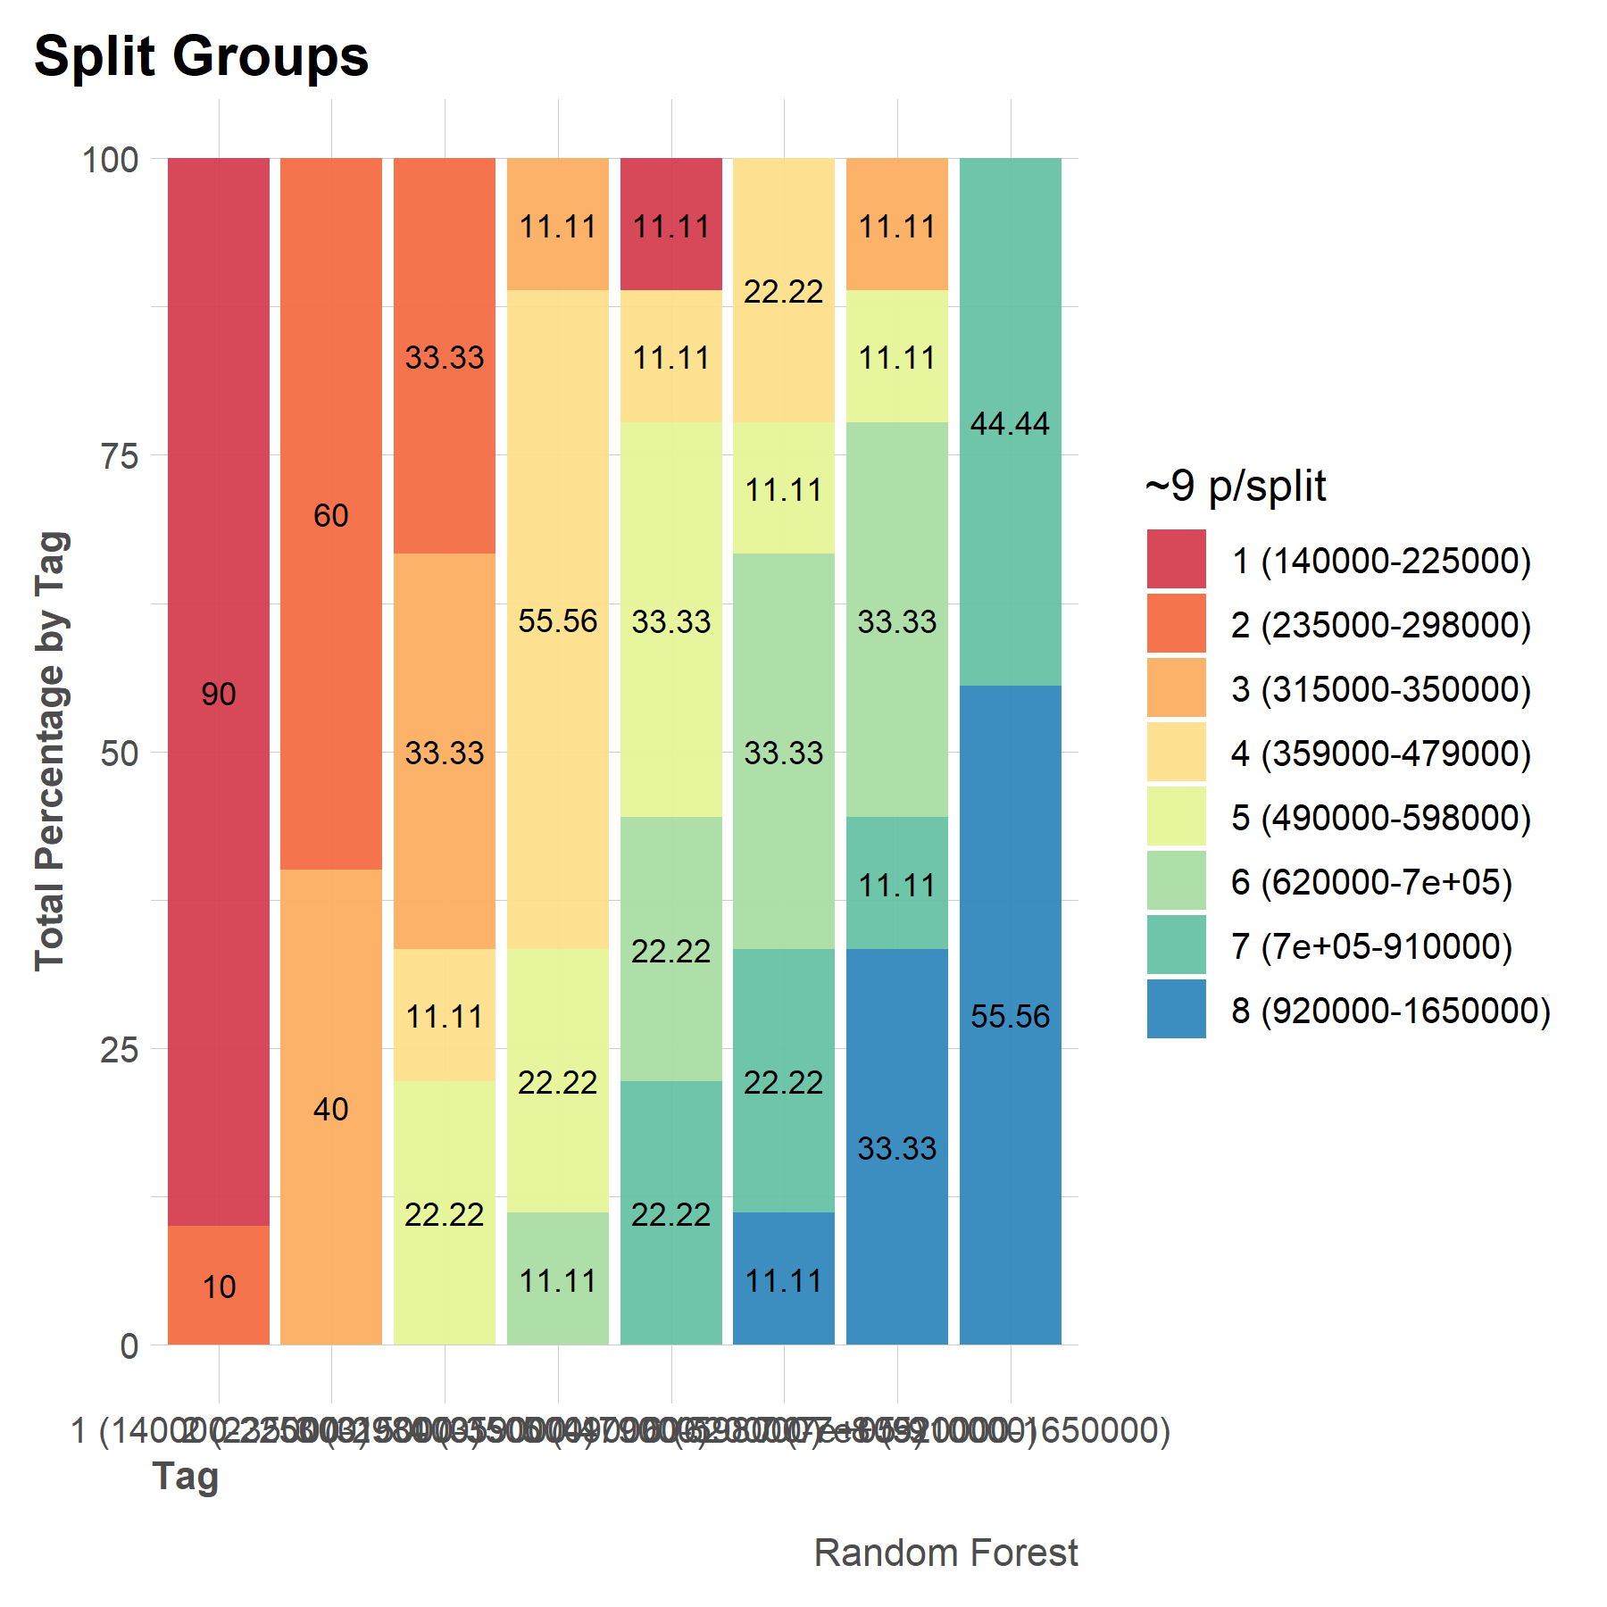
Model 2 & 3

Slide 38
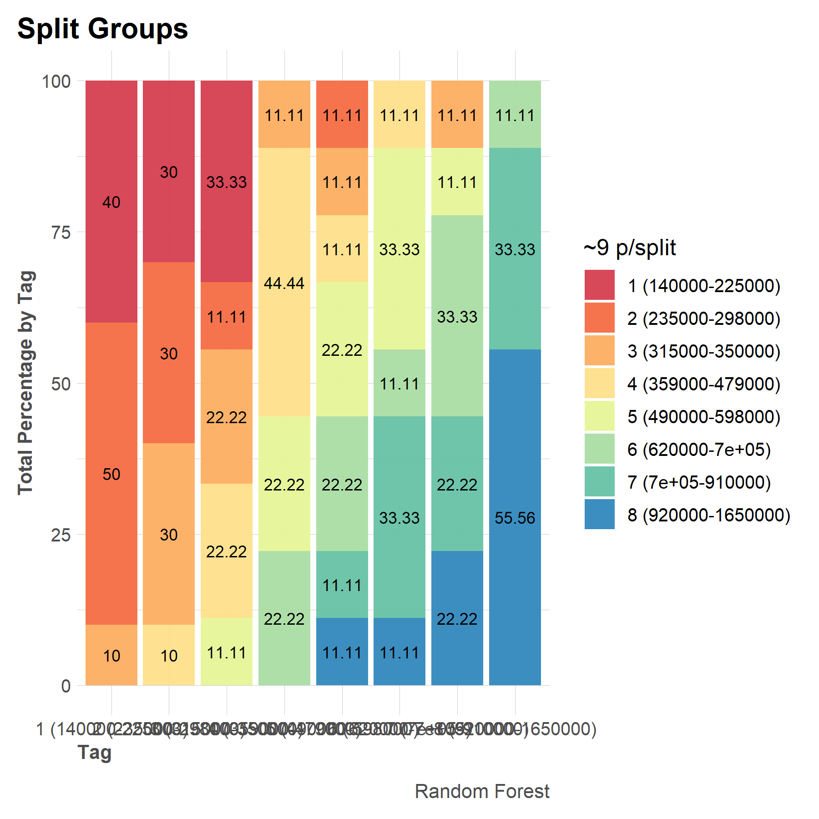
Model 4
Najbardziej przeuczony

Slide 39
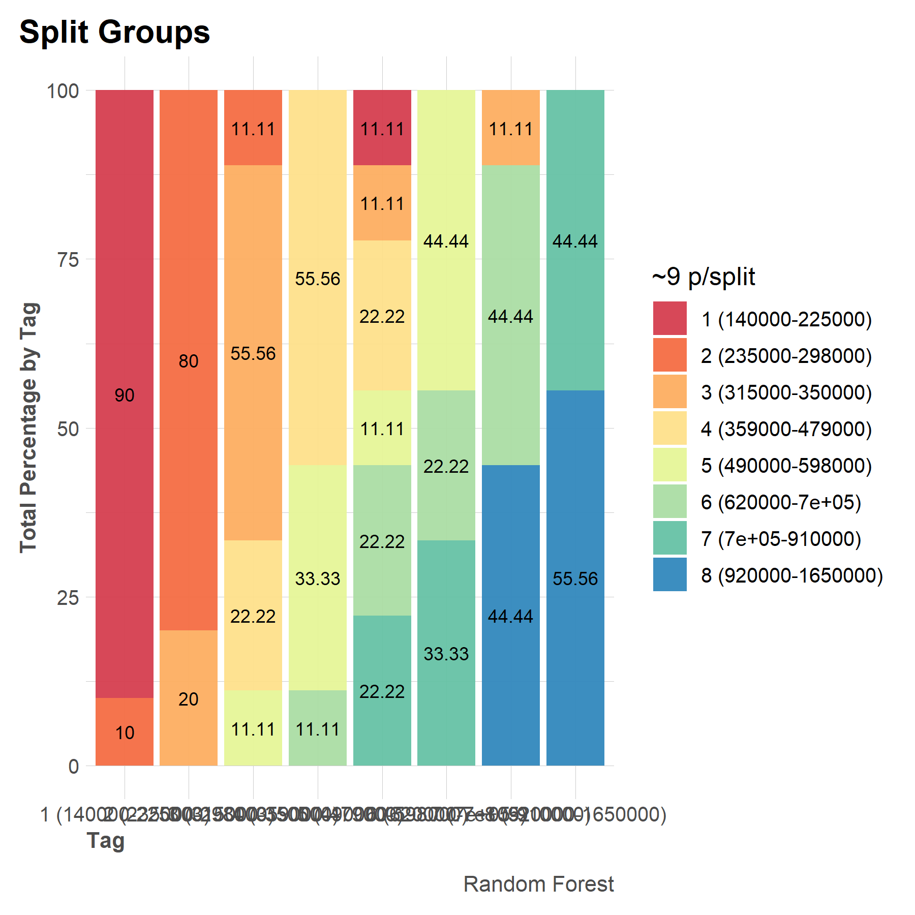
Model 5
Najlepsza klasyfikacja domów Prawie najtańszych
Mniej przeuczony niż poprzedni

